Slide 1
ROHELINE KOOL

Slide 2
Programm „Roheline kool“
Rahvusvaheliselt on programmi nimeks Eco-schools global. Ülemaailmselt juhib programmi Foundation for Environmental Education (FEE) - valitsusväline heategevusele orienteeritud mittetulundusühing, mille eesmärgiks on keskkonnahariduse abil edendada jätkusuutlikku arengut. FEE erinevate programmidega, sh Sinilipp ja Roheline võti, töötab organisatsioone rohkem kui 80 maalt. UNESCO tunnustab FEEd kui maailmas juhtivat organisatsiooni keskkonnahariduses ja jätkusuutlikku arengut toetava hariduse propageerijana.. Eestis juhib programmi Eesti Looduskaitse Selts (ELKS), olles FEE täieõiguslik liige.

Slide 3
II Rohelise kooli programmis käsitletavad teemad

Slide 4
Programm „Roheline kool“ meie lasteaias

Slide 5
meist
Meie lasteaed „Rohelise kooli“ võrgustiku liigeks sai 2019. aastal. Meie töörühmas on 10 inimest. 4 aasta jooksul meie lasteaia „Rohelise kooli“ juhid vahetusid, kuid rühma aktiivsust ei vähenenud, hoopis iga aasta tekkivad uued ja huvitavad ideed.
Meie moto on me ei suuda kogu planeeti prügist puhastada, küll aga saame õpetada oma lasteaia lapsi ja täiskasvanuid loodusressursse mõistlikult kasutama ja kujundada mõtteviisi, et isegi 1 inimene saab suure (positiivse või negatiivse) panuse keskkonda anda.

Slide 6
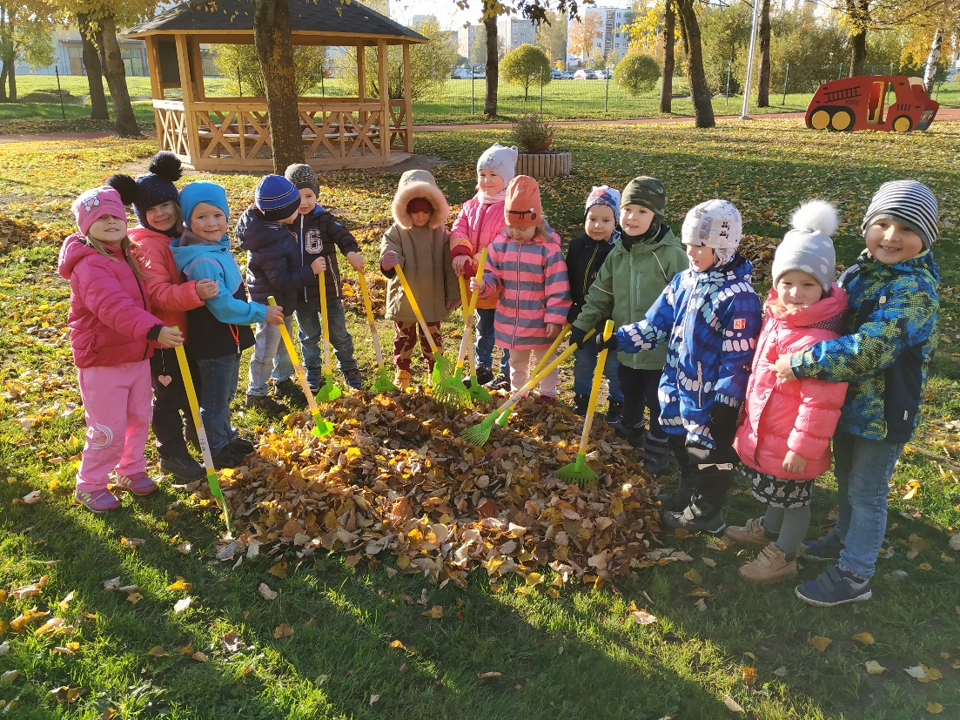
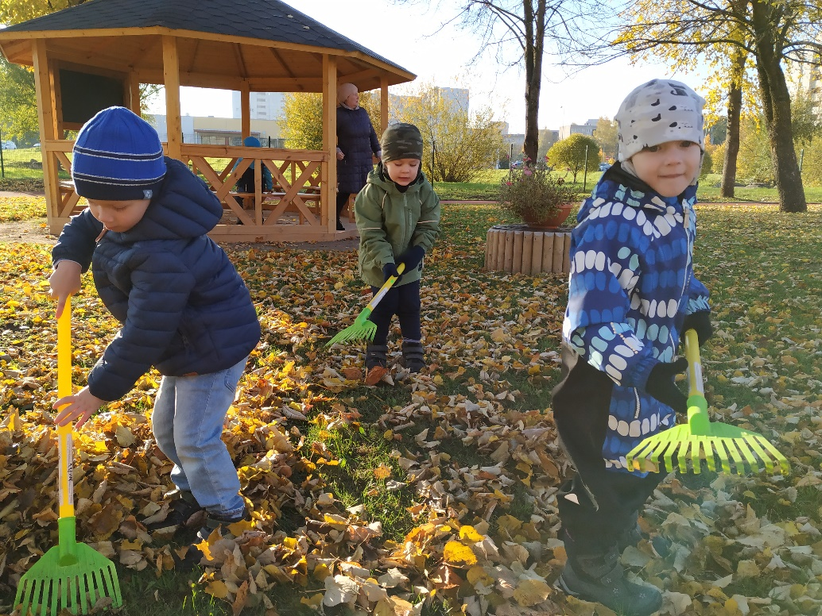
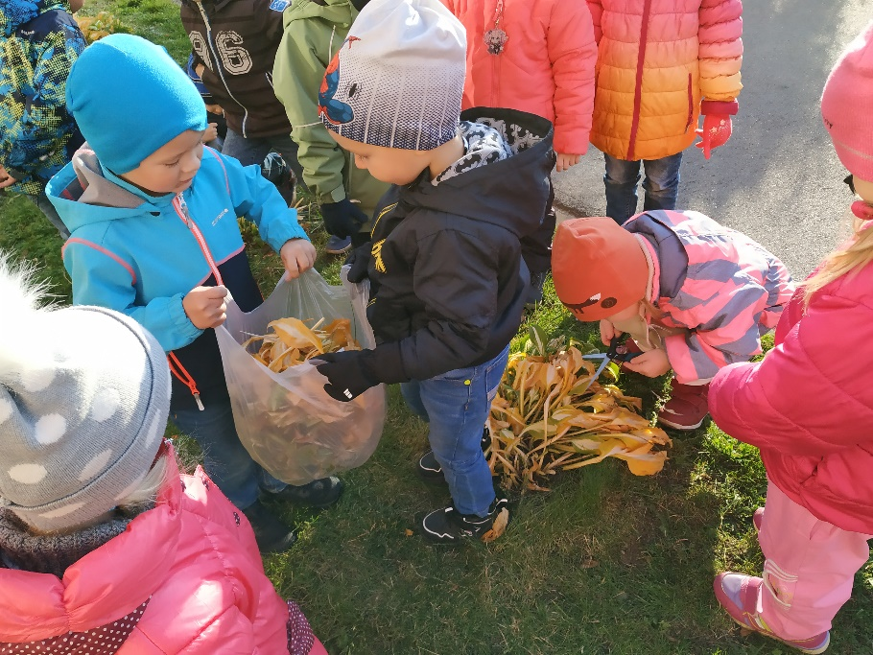
Rahvusvaheline koristamise päev

Slide 7
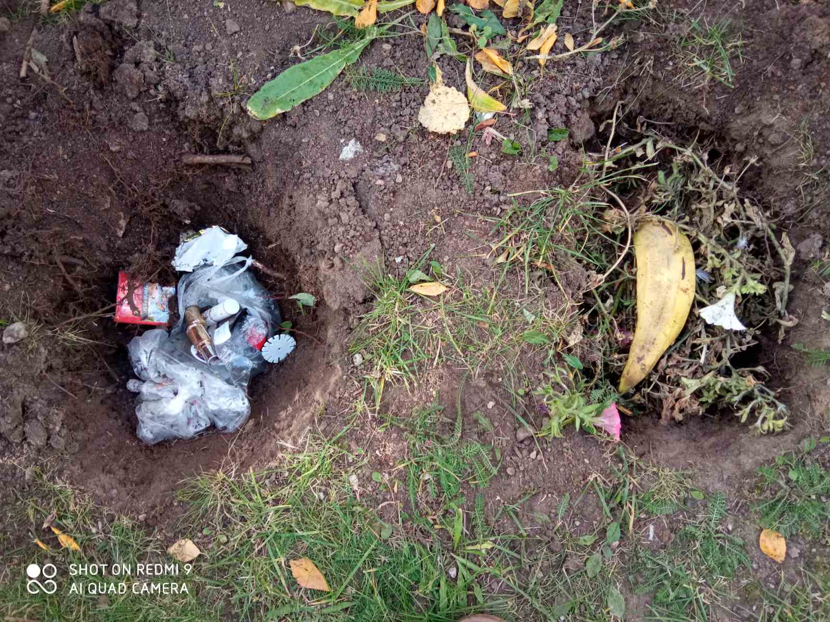
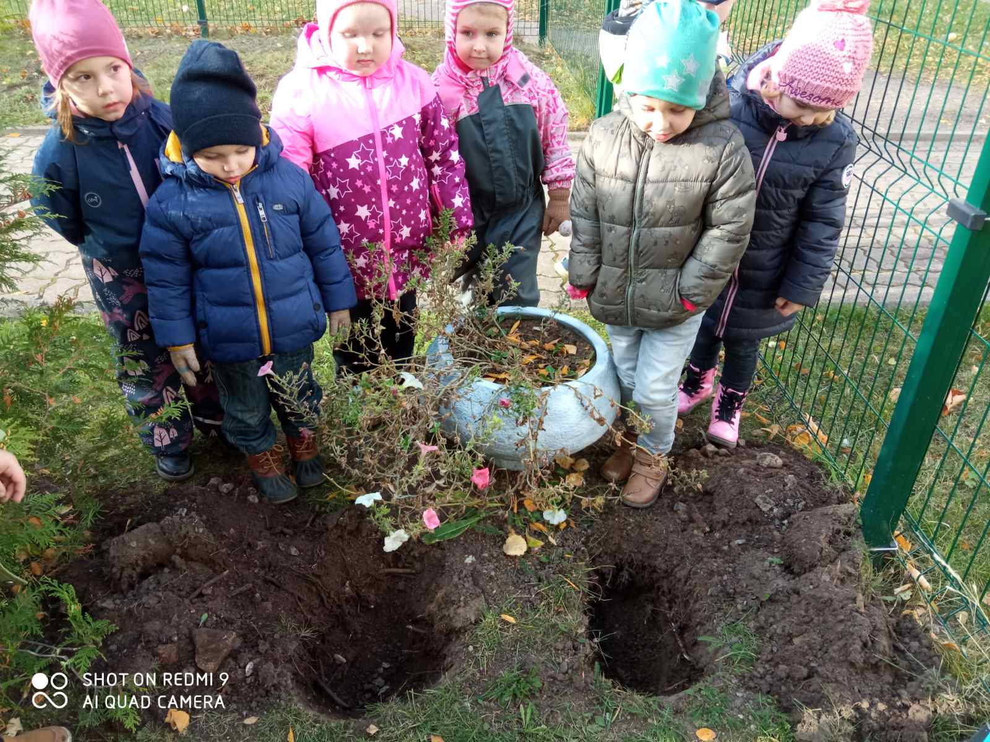
Prügi kõdumine

Slide 8
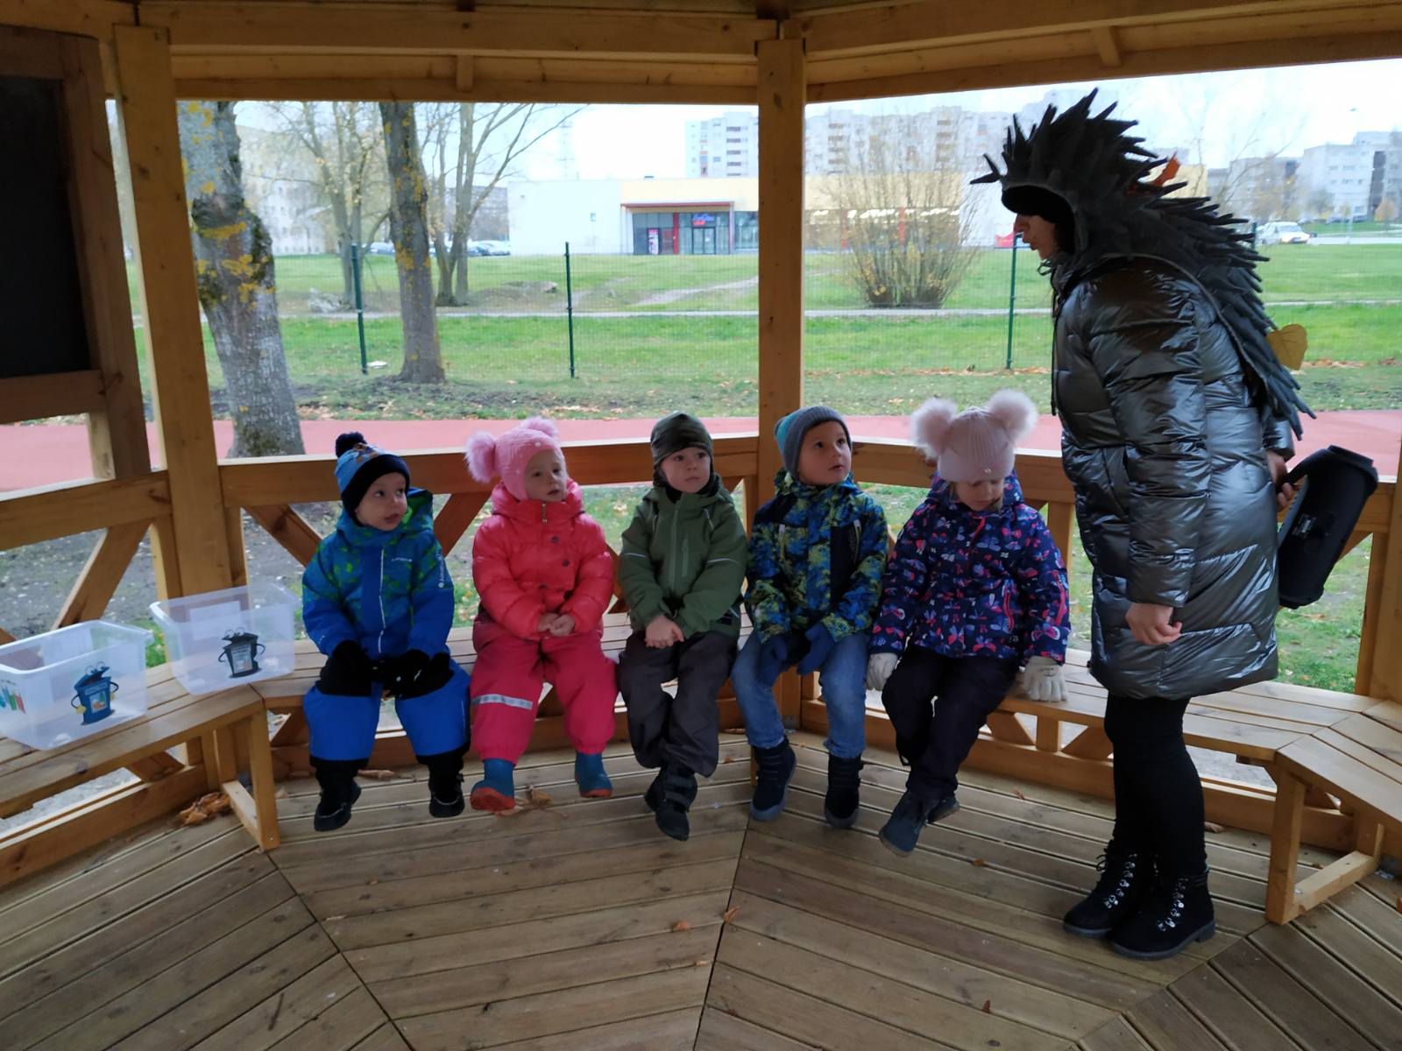
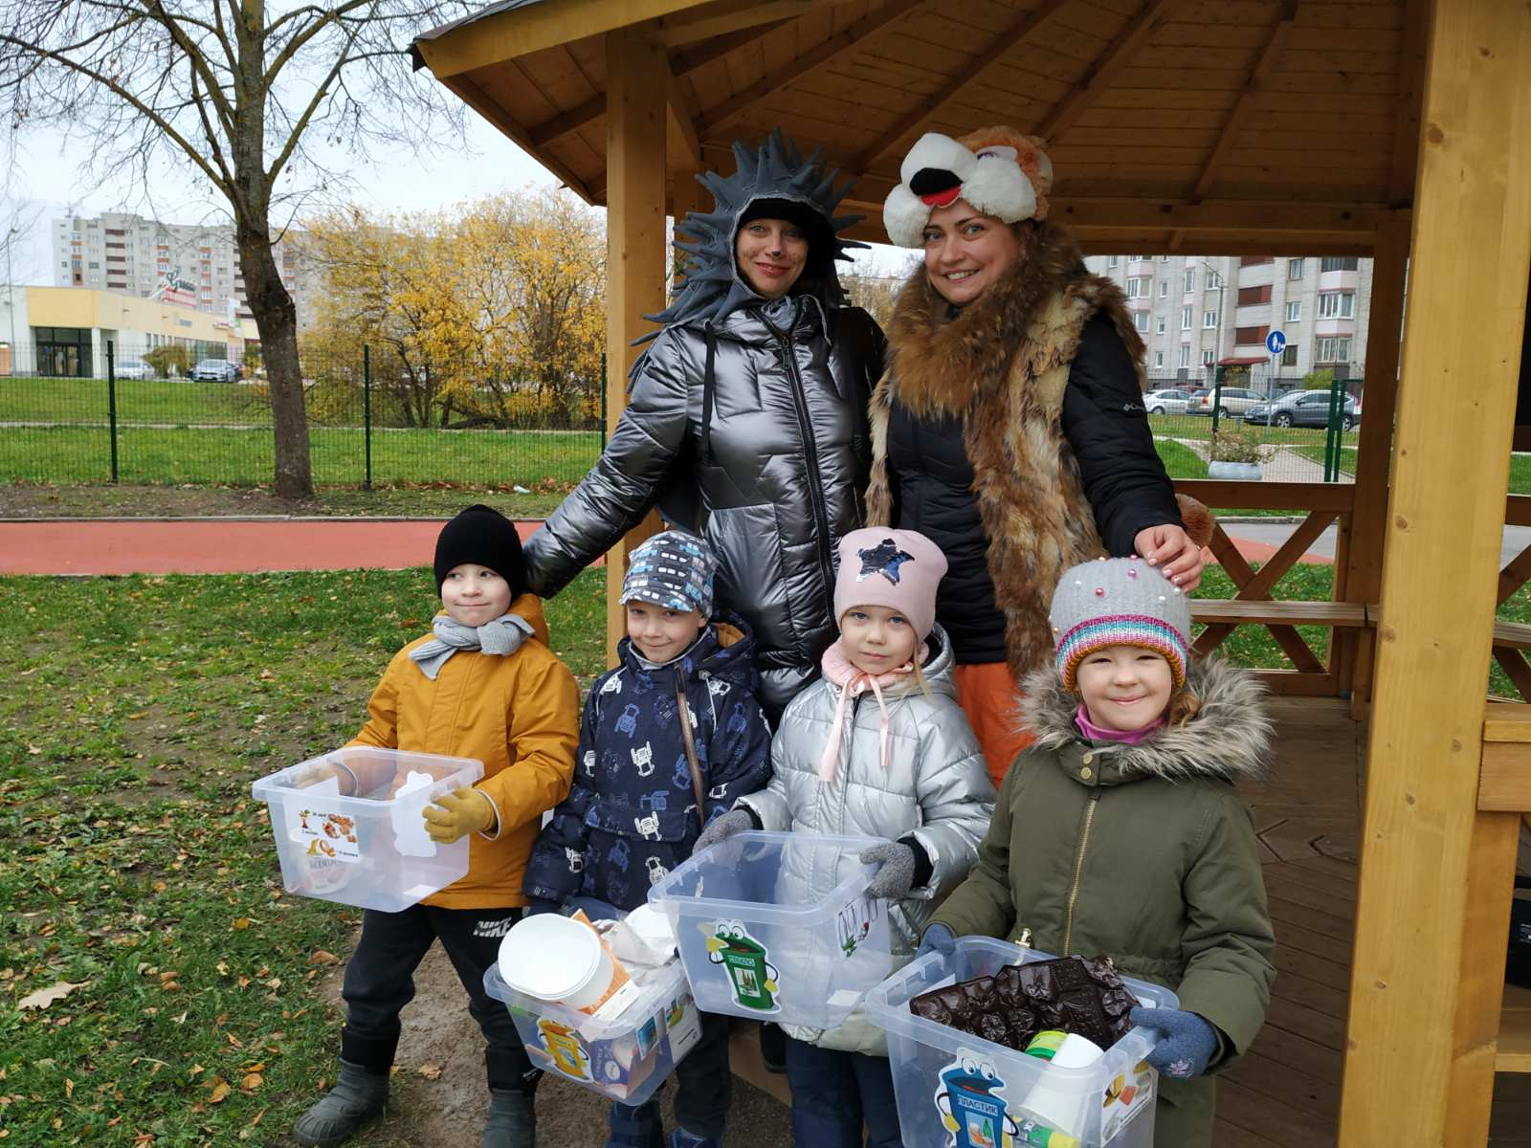
Prügi sorteerimine

Slide 9
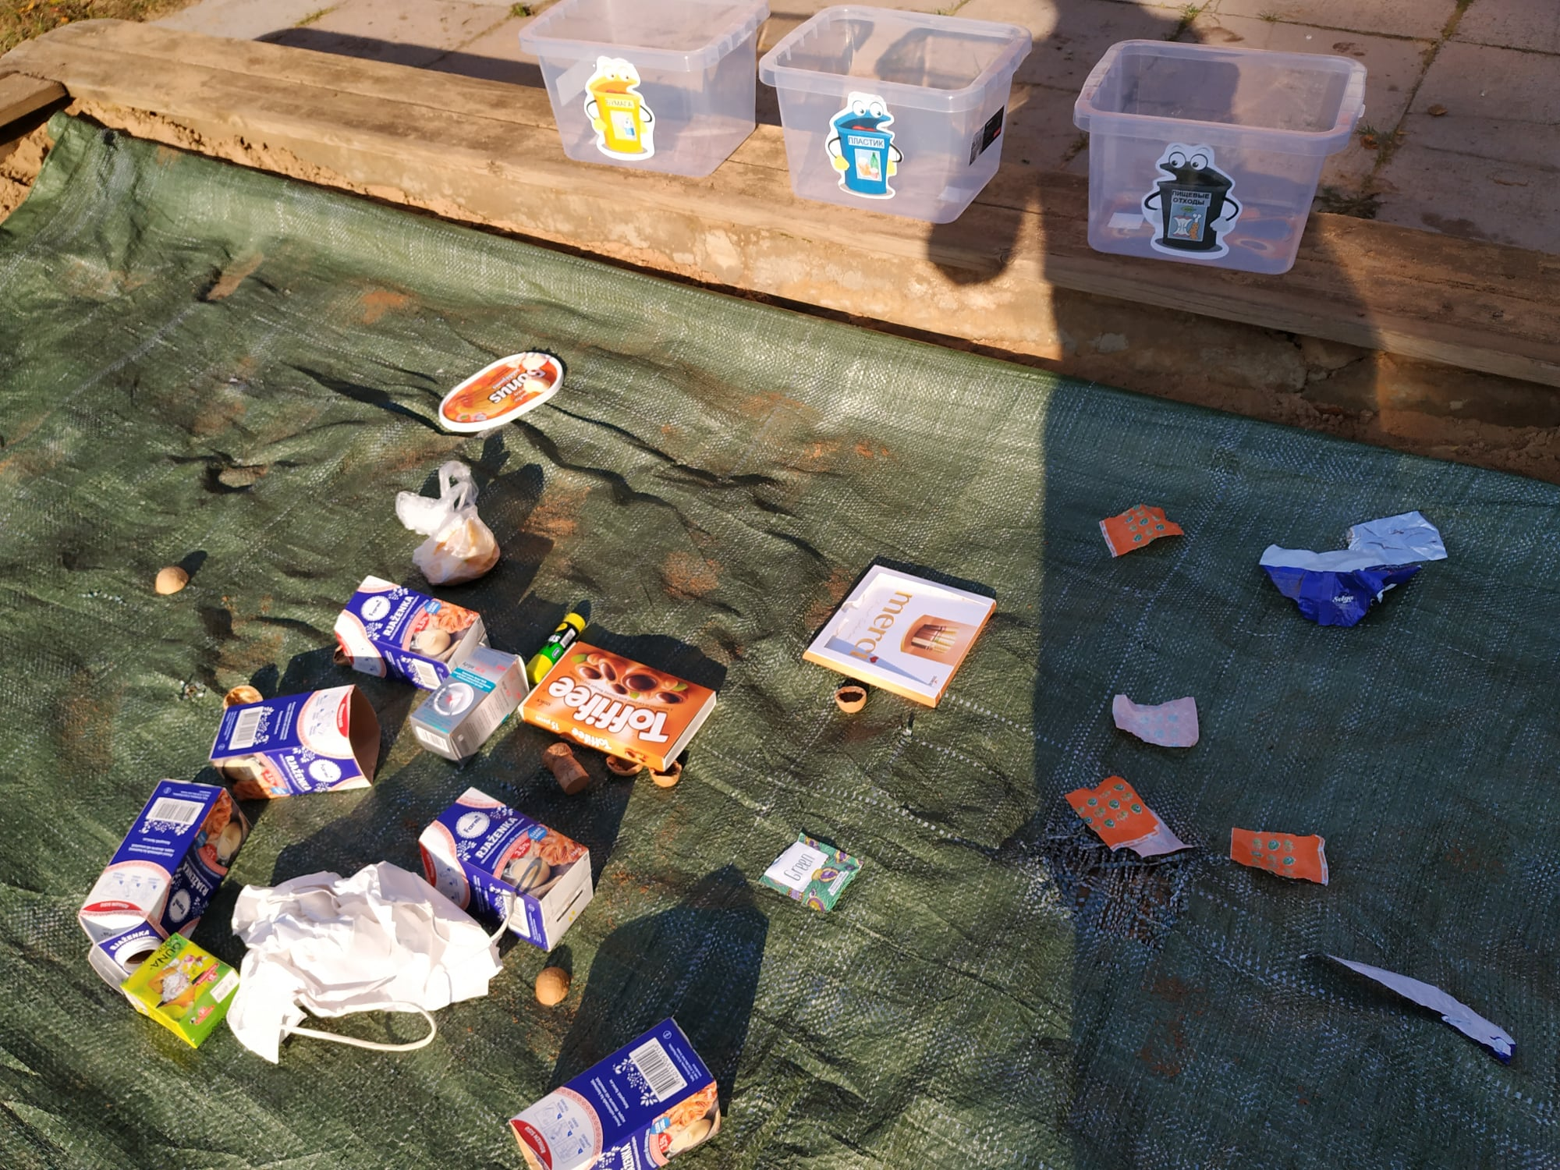

Slide 10
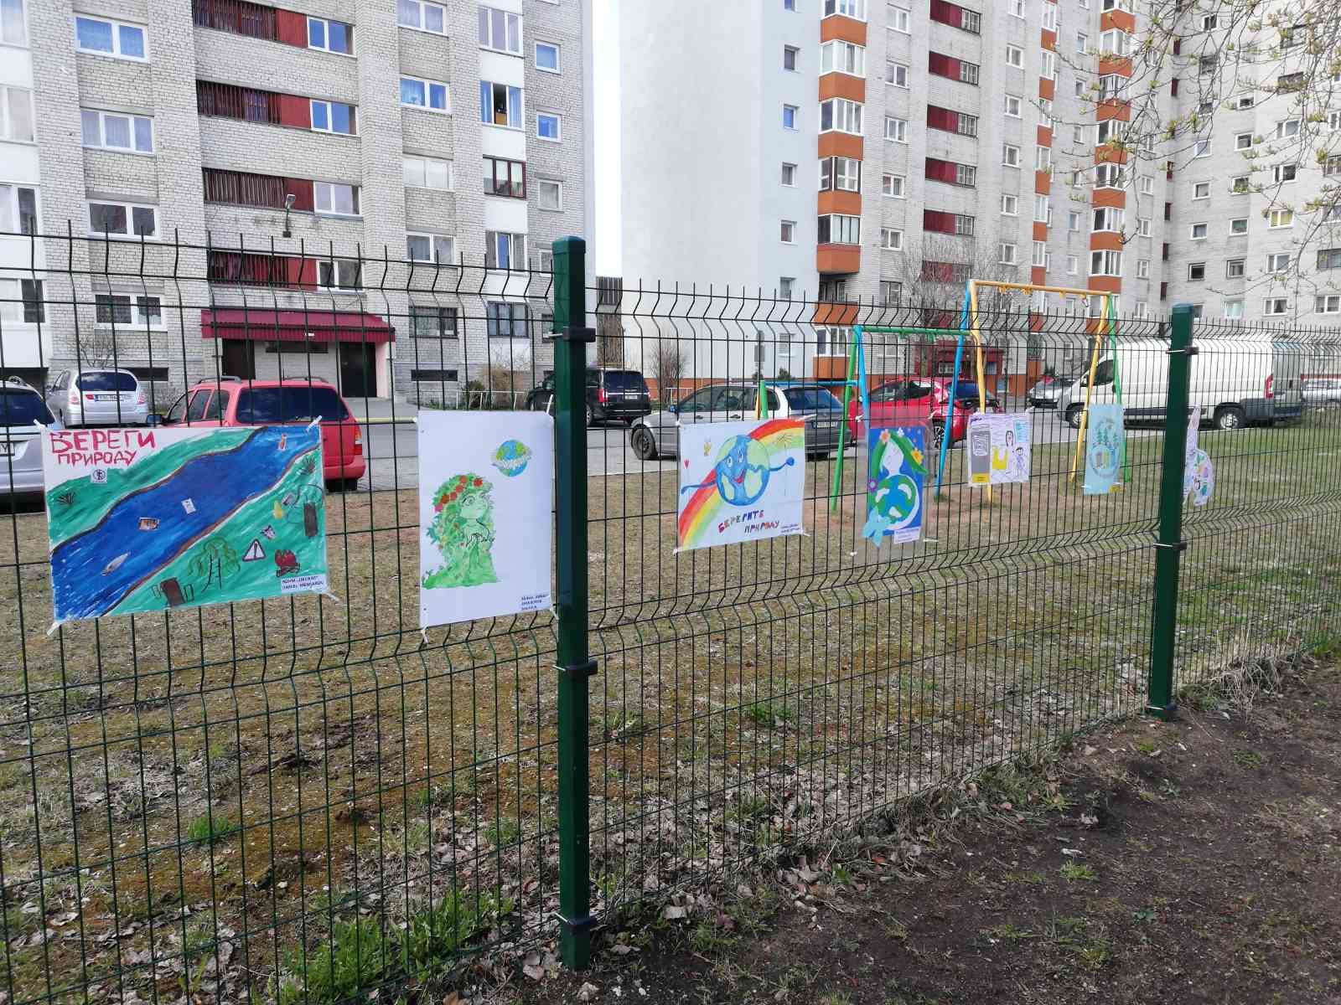
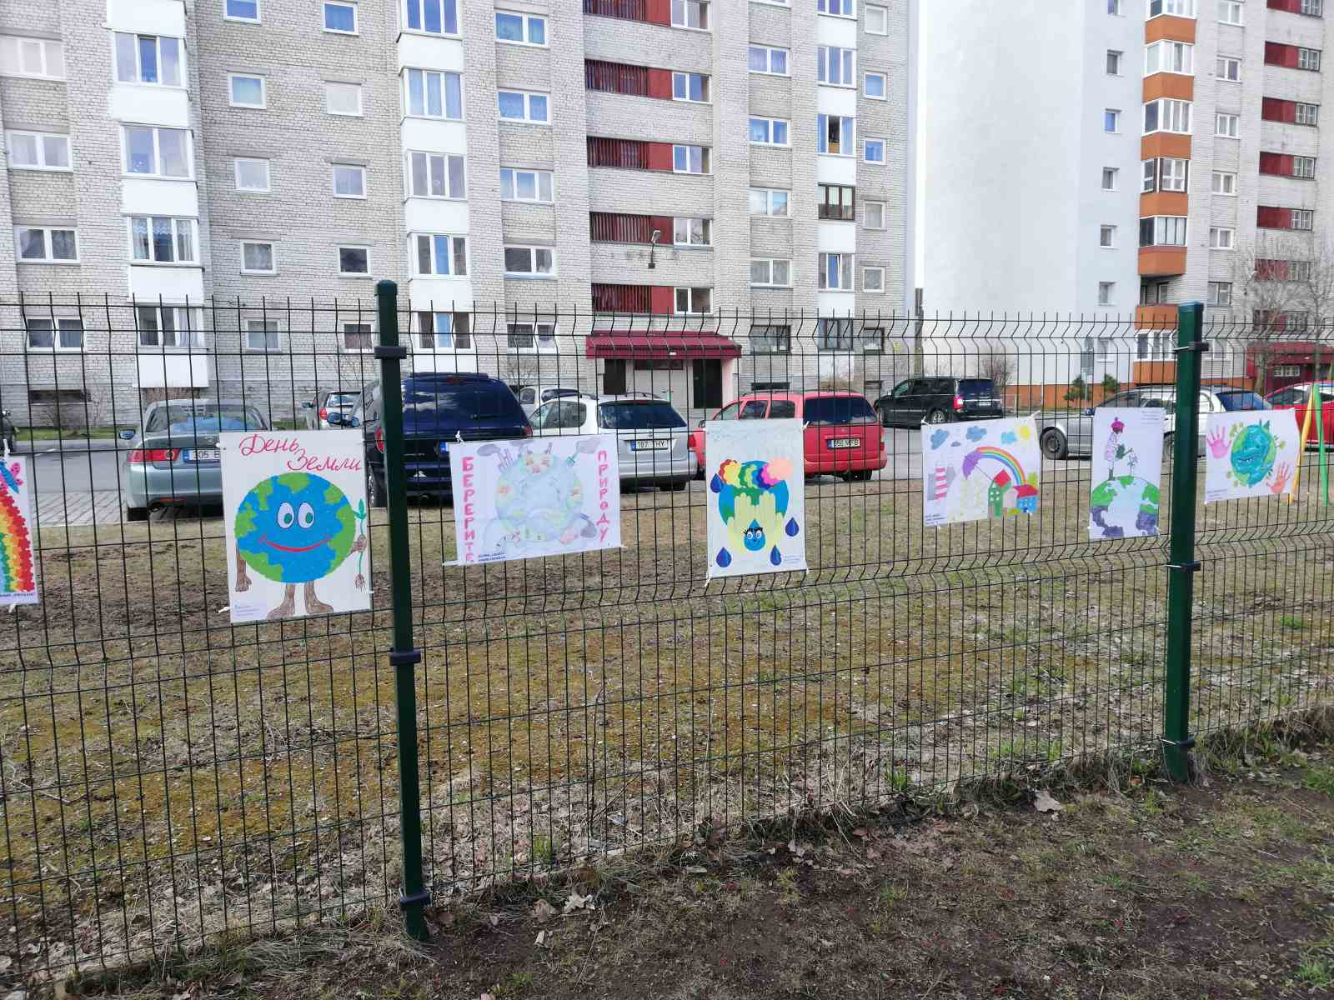
Rahvusvaheline Maa päev

Slide 11
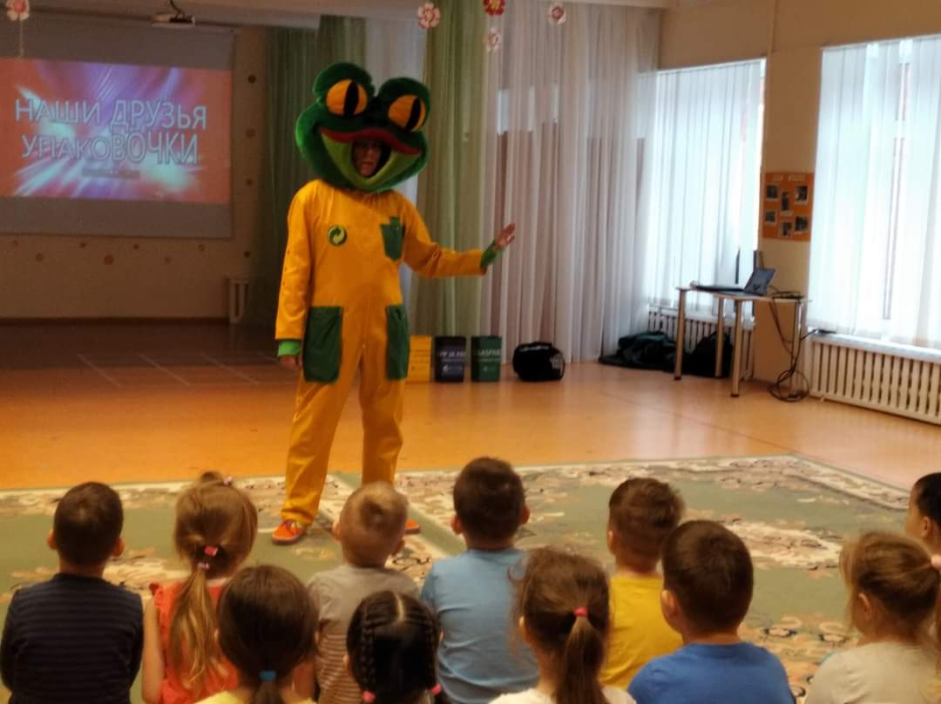
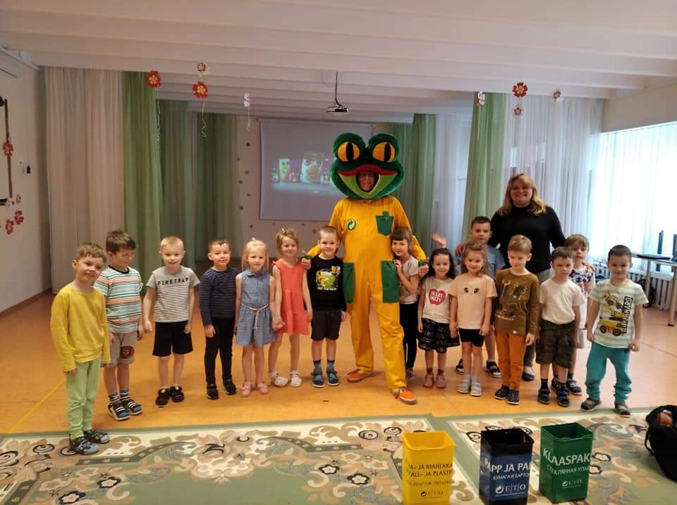
Keskkonnake Tallinnast

Slide 12
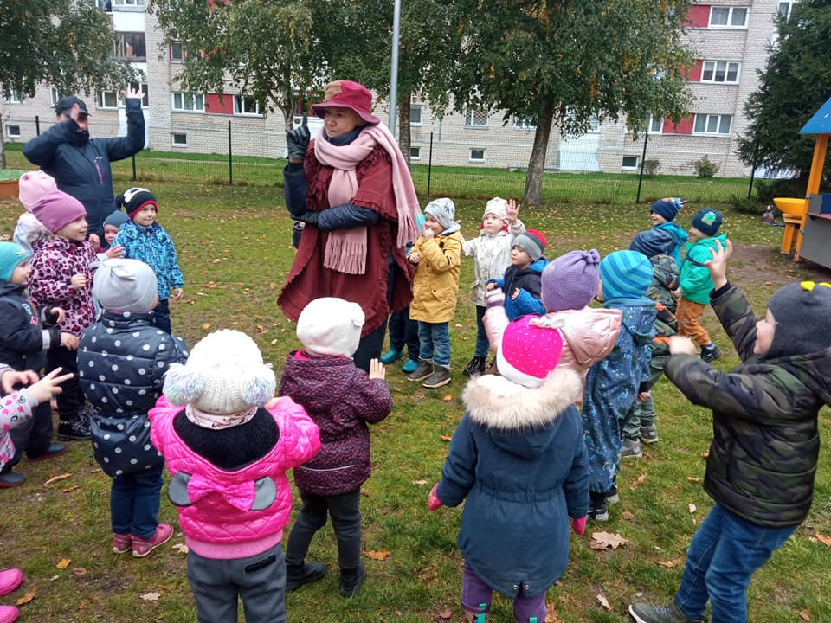
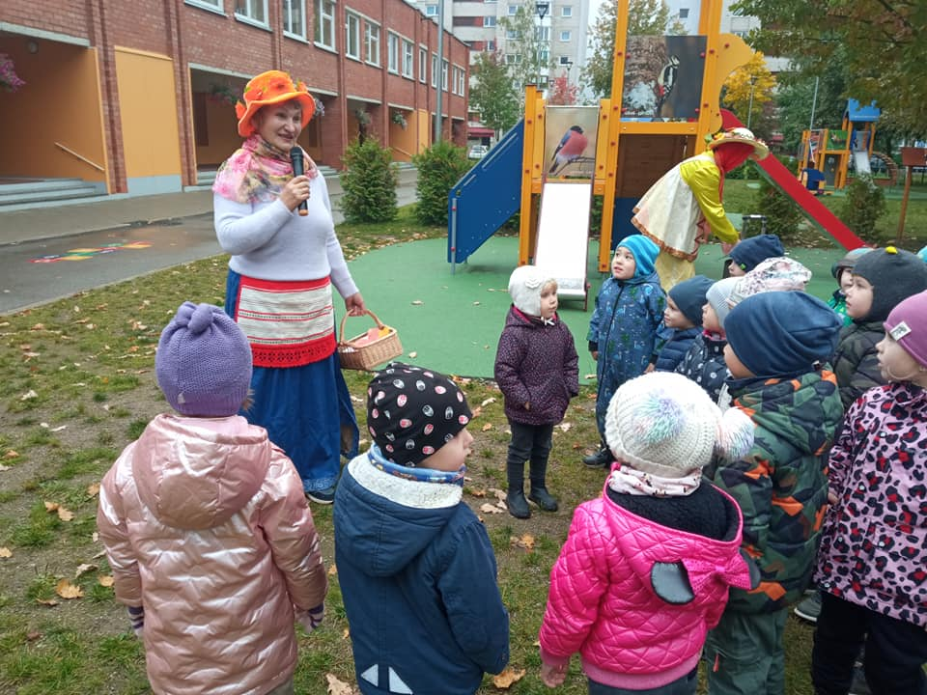
Ökoloogiline muinasjutt

Slide 13
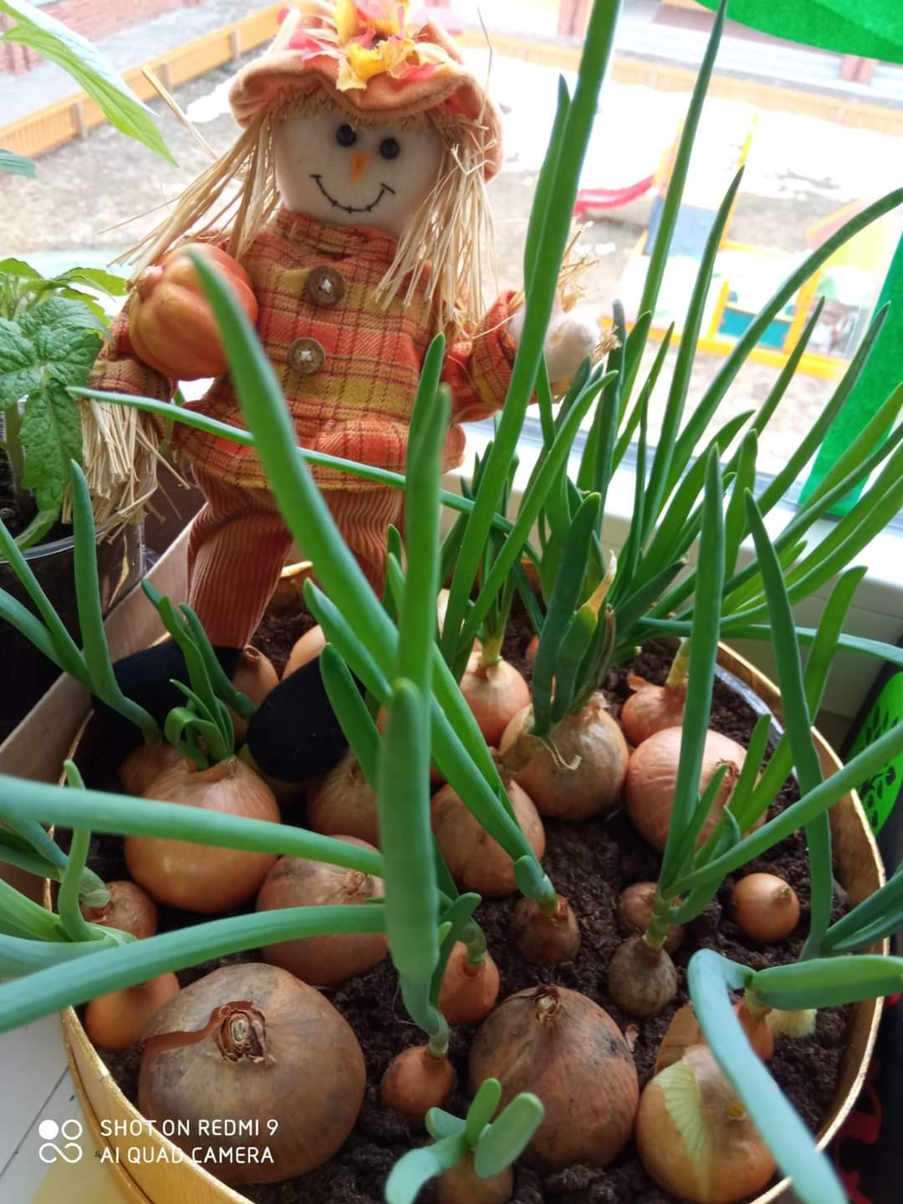
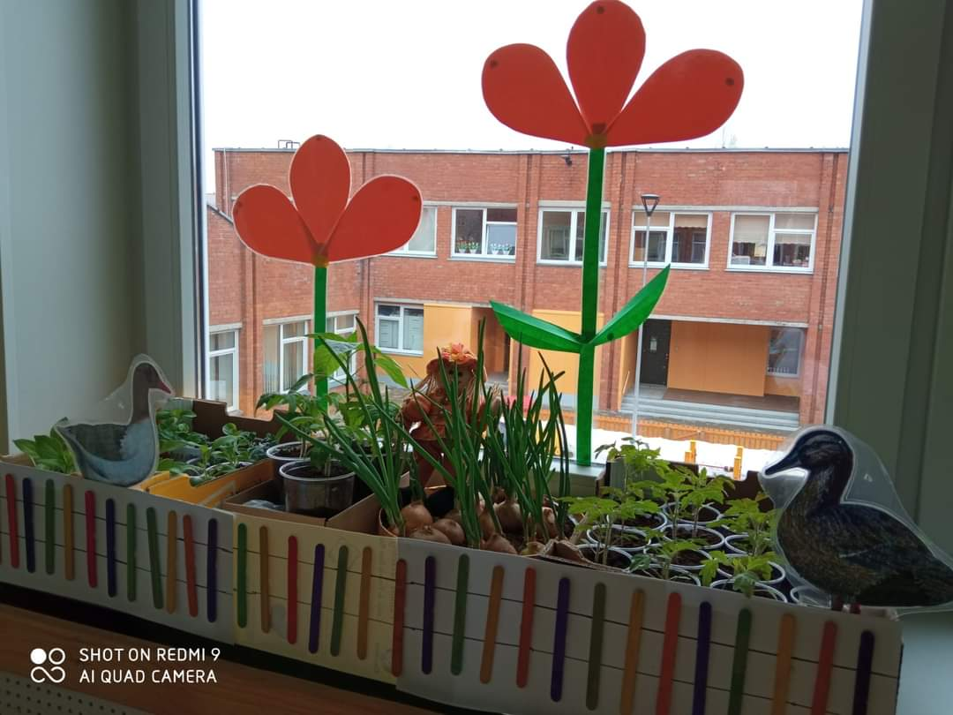
köögiviljaaed aknalaua peal

Slide 14
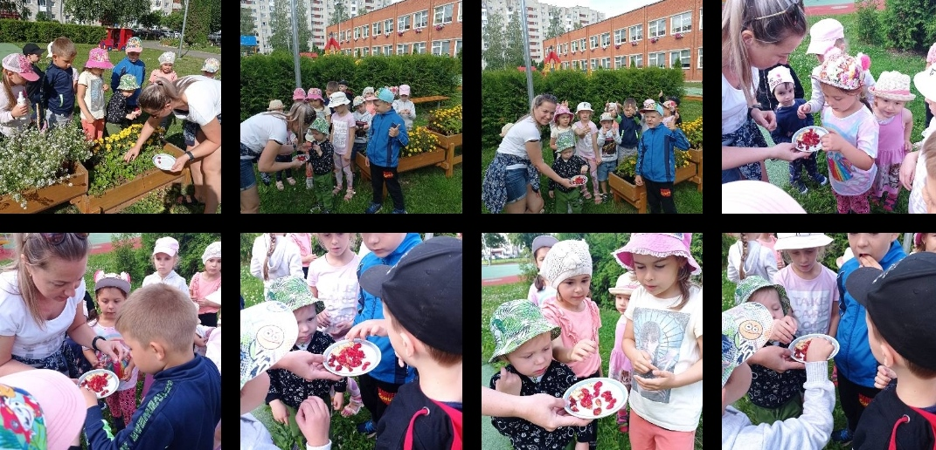
Köögiviljaaed õues

Slide 15
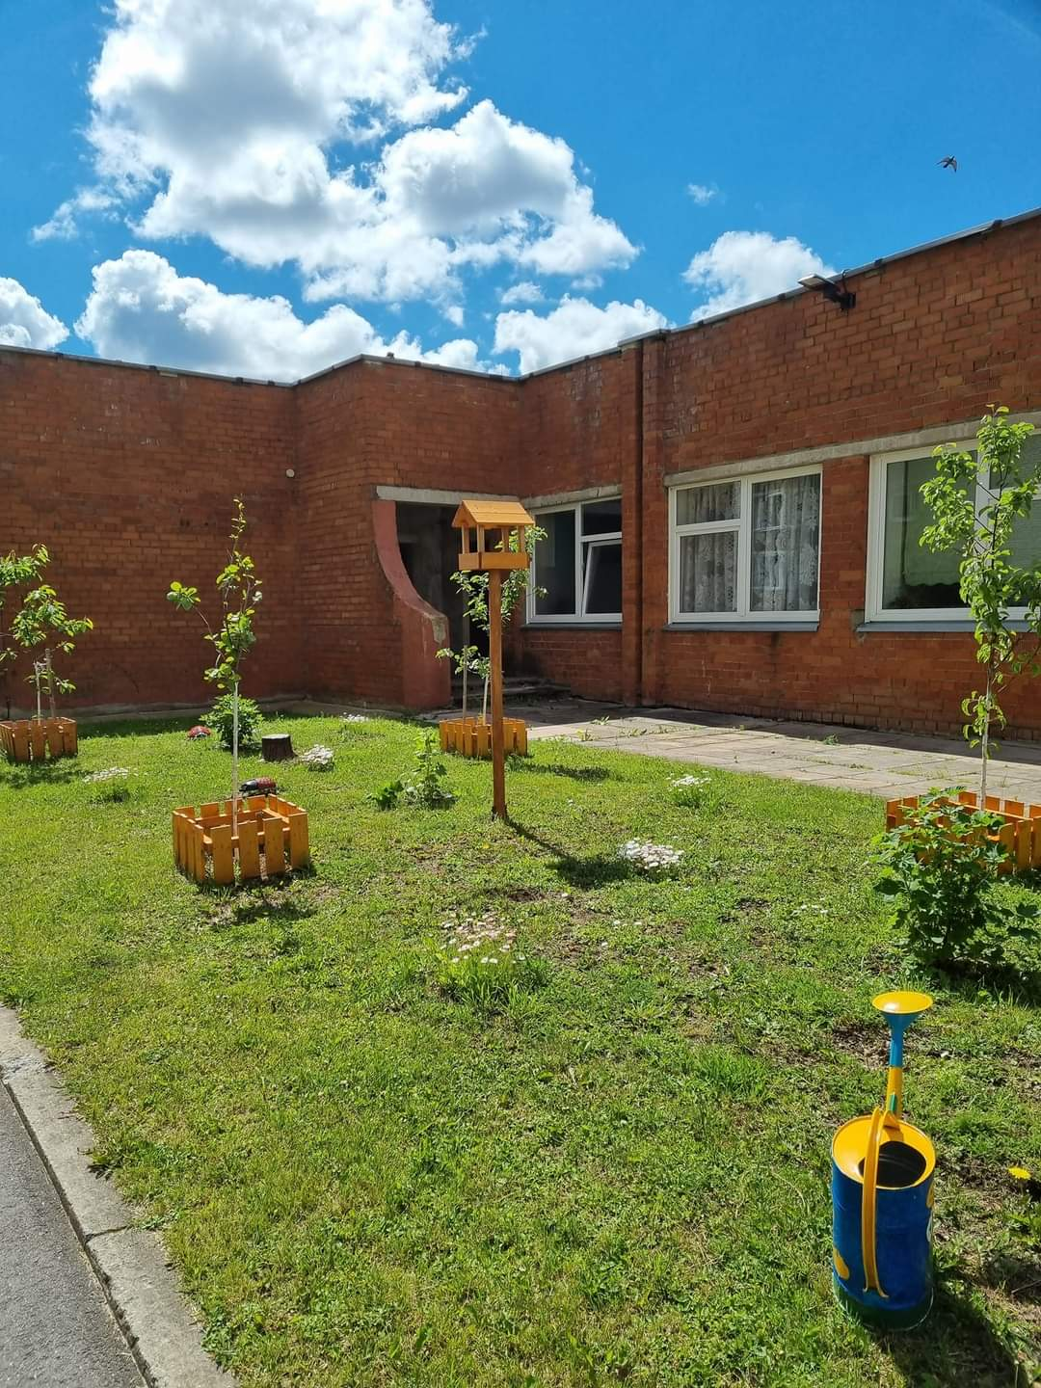
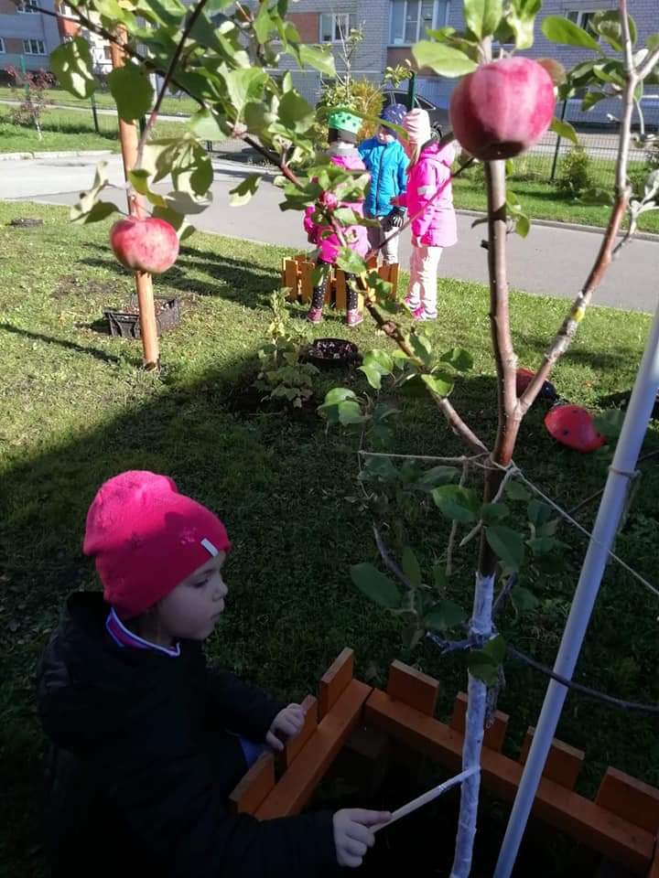
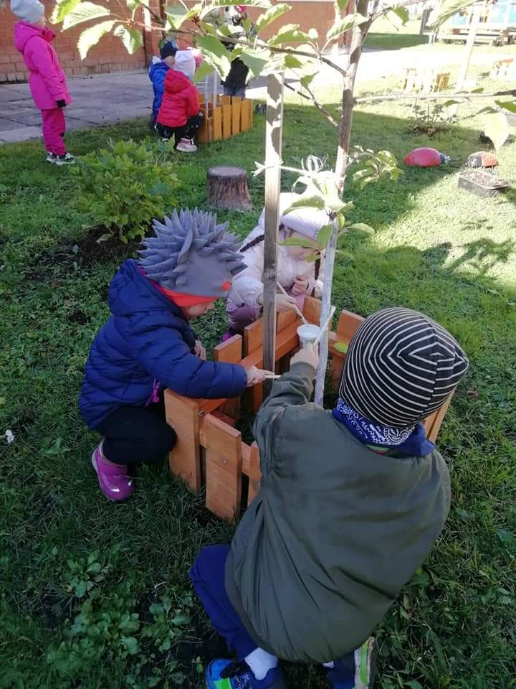
Meie puuviljaaed наш фруктовый сад

Slide 16
Korja patareid- päästa siil

Slide 17
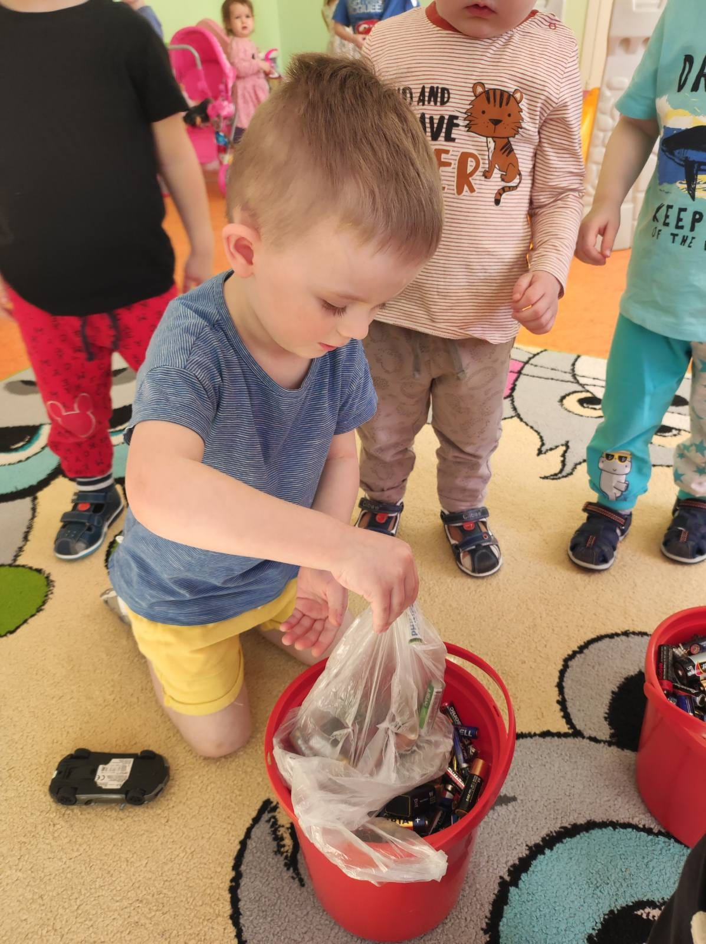

Slide 18
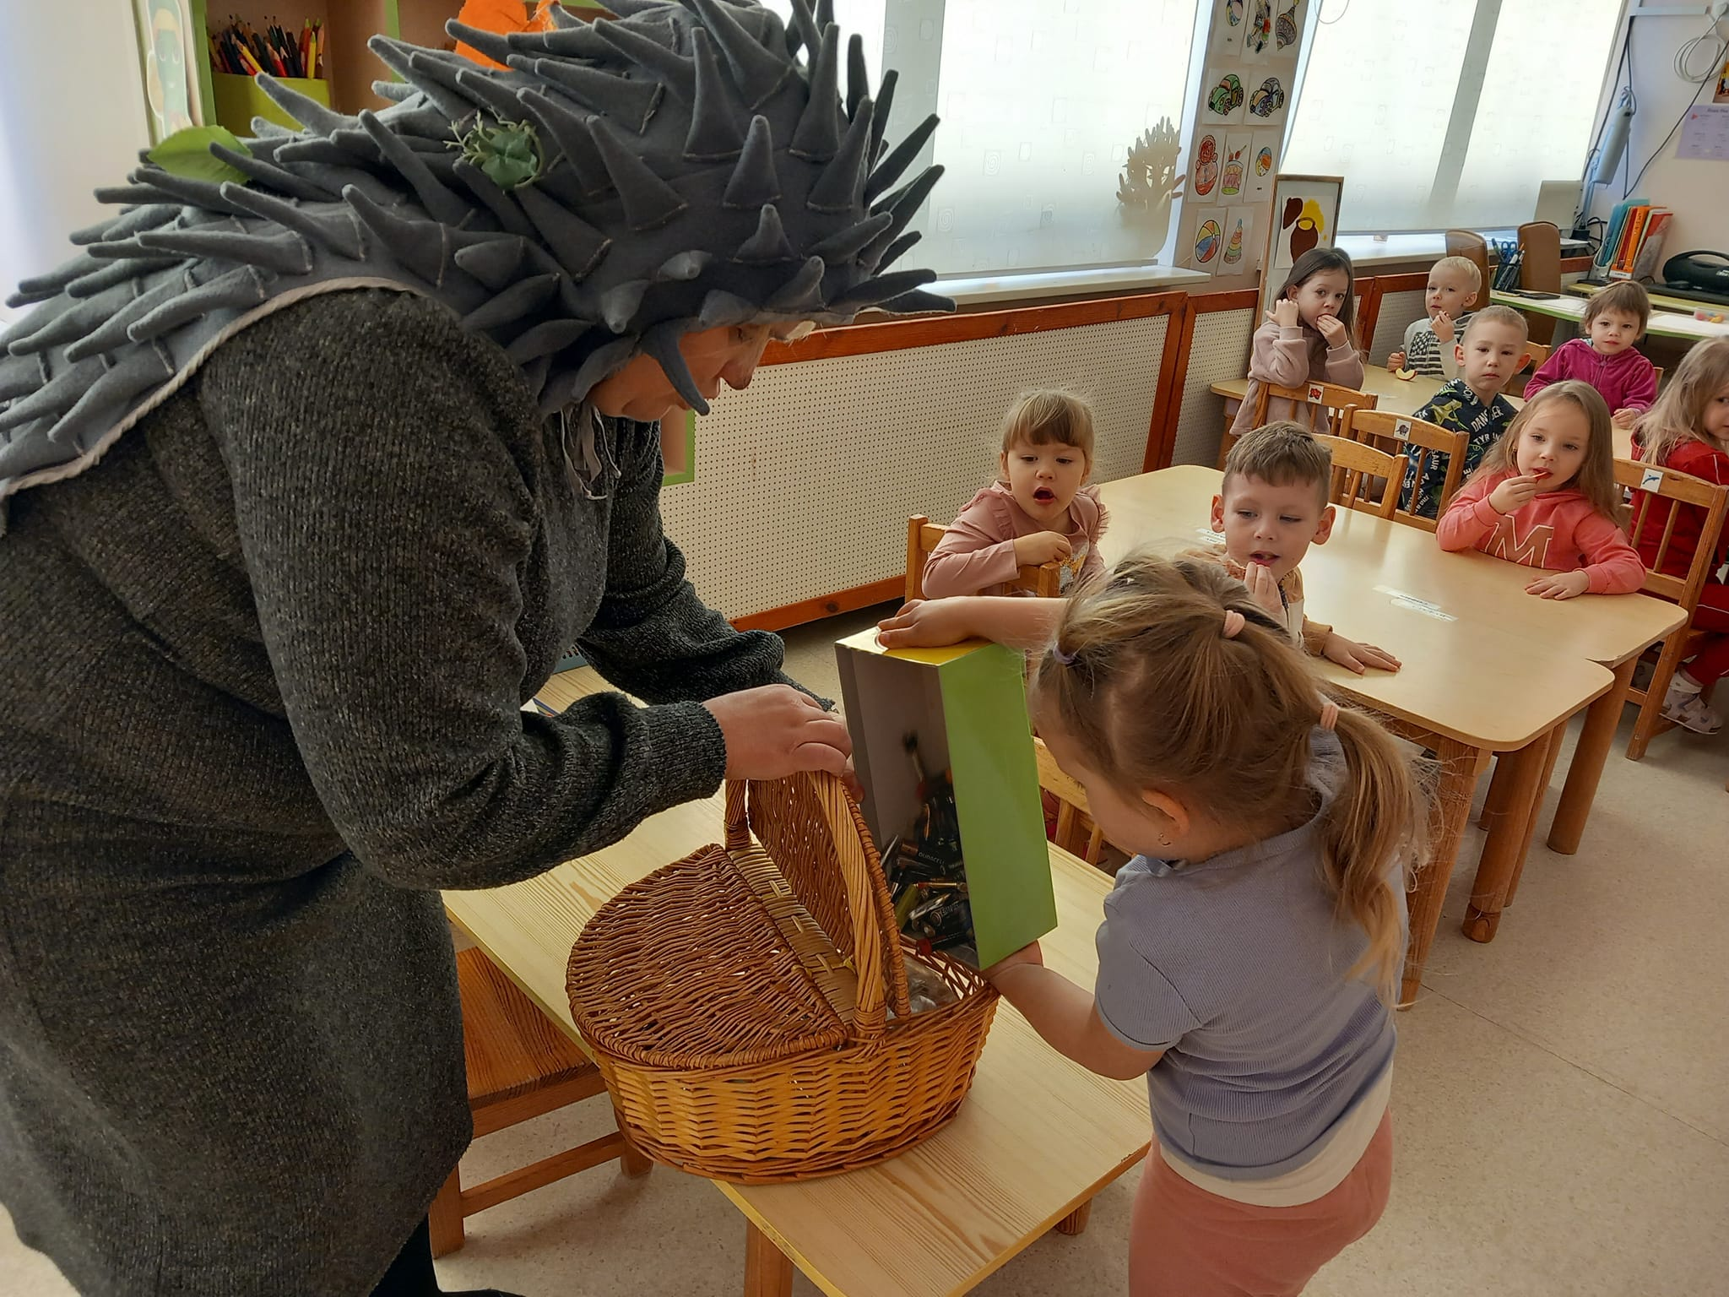

Slide 19
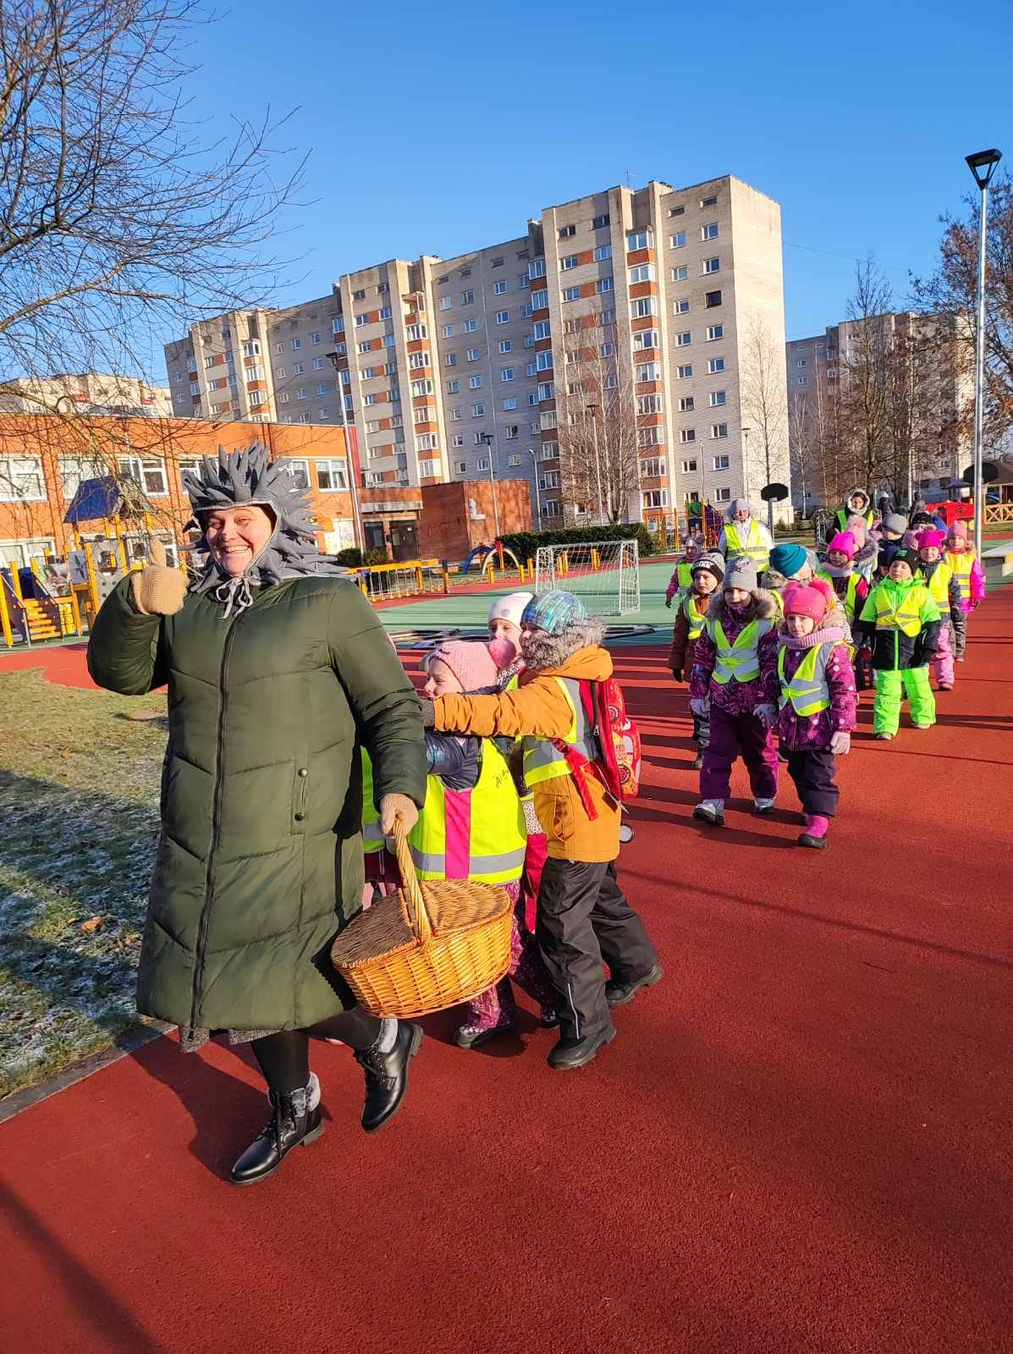

Slide 20
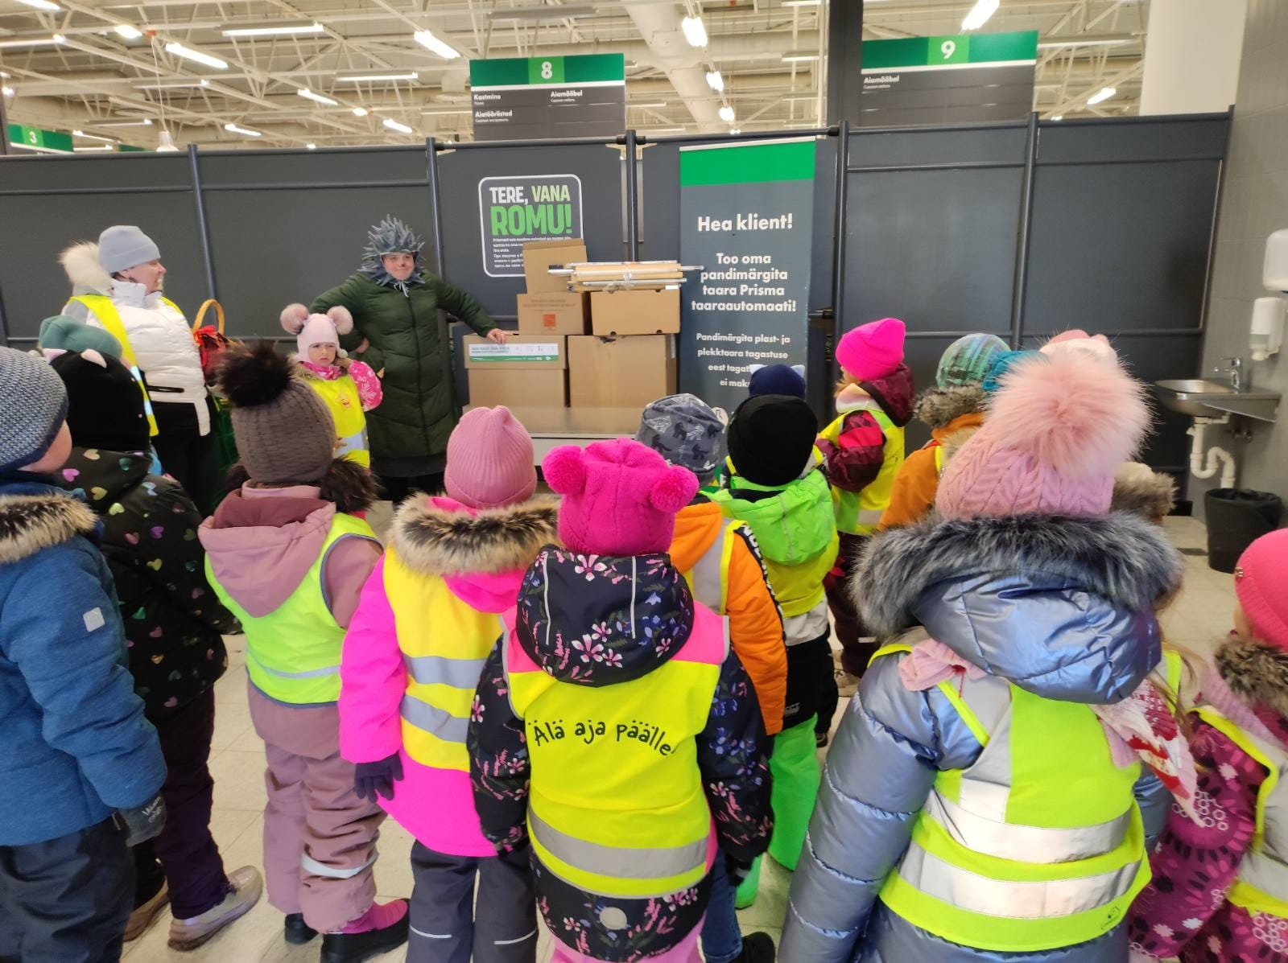

Slide 21
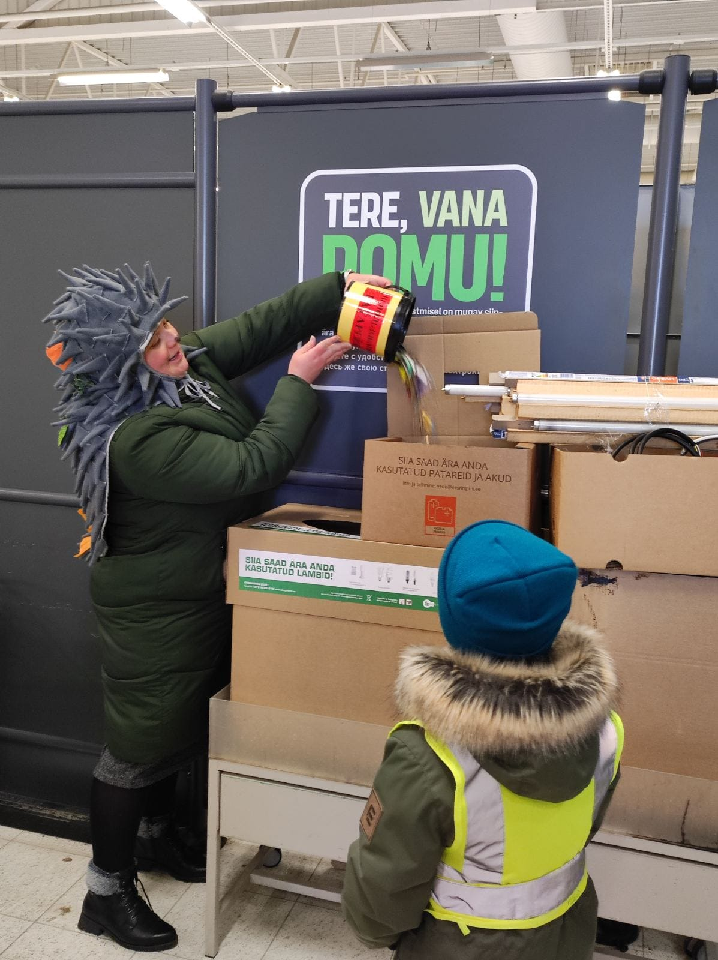

Slide 22
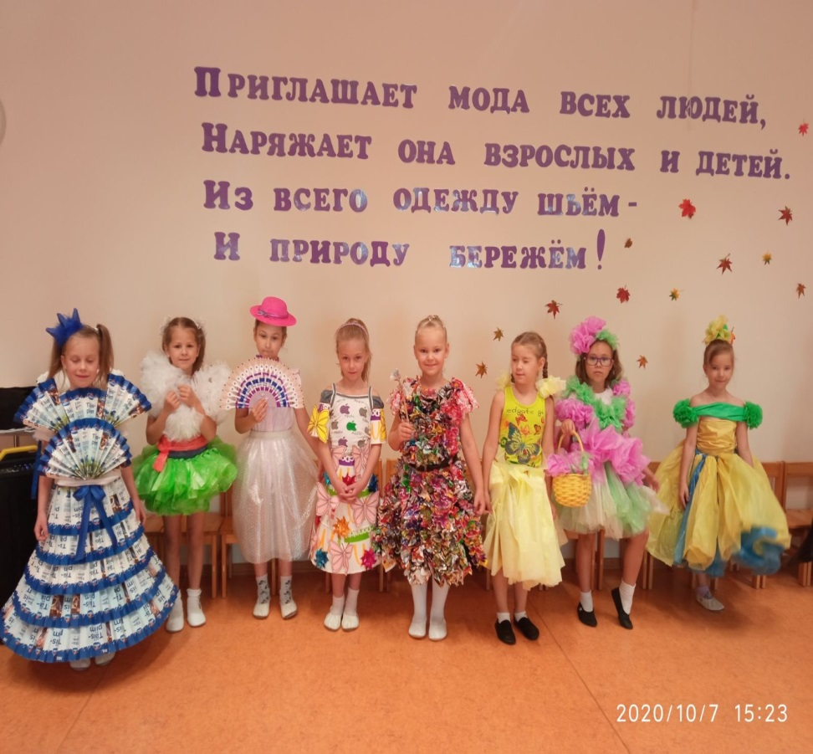
Ökomood 2021

Slide 24
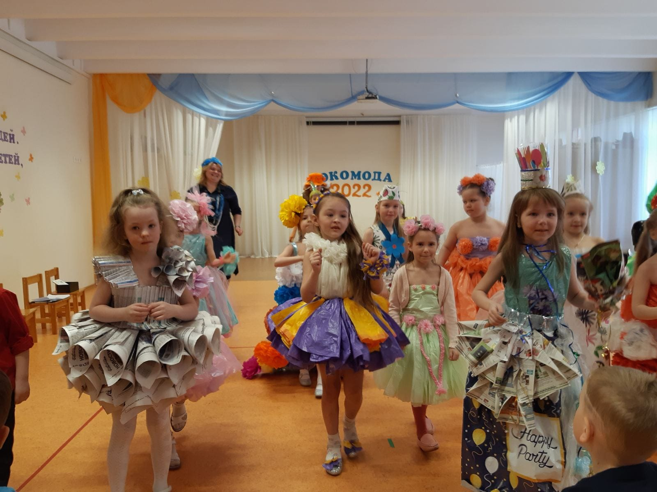
Ökomood 2022. Moeetendus (linnaüritus)

Slide 25
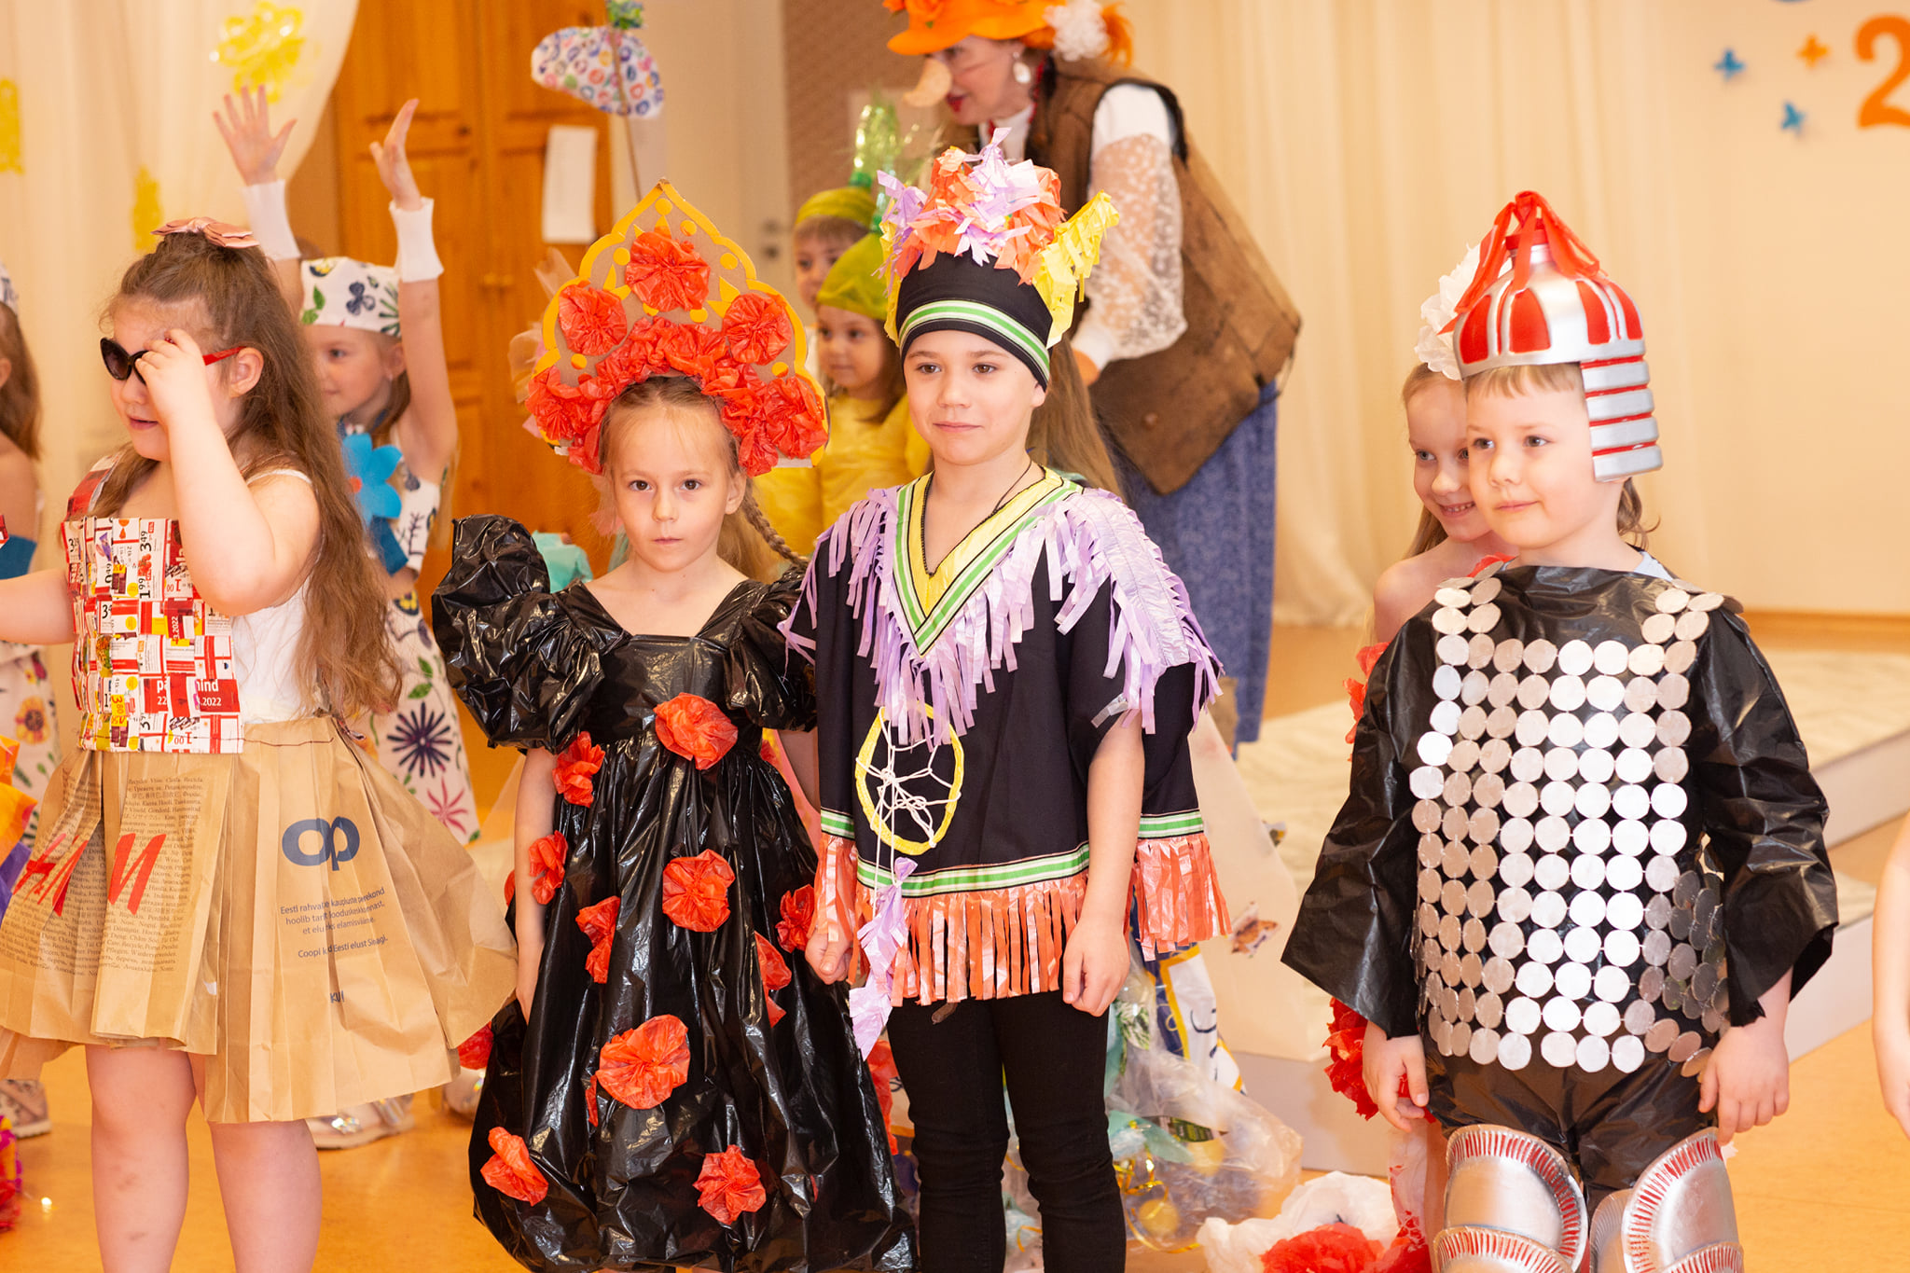

Slide 26
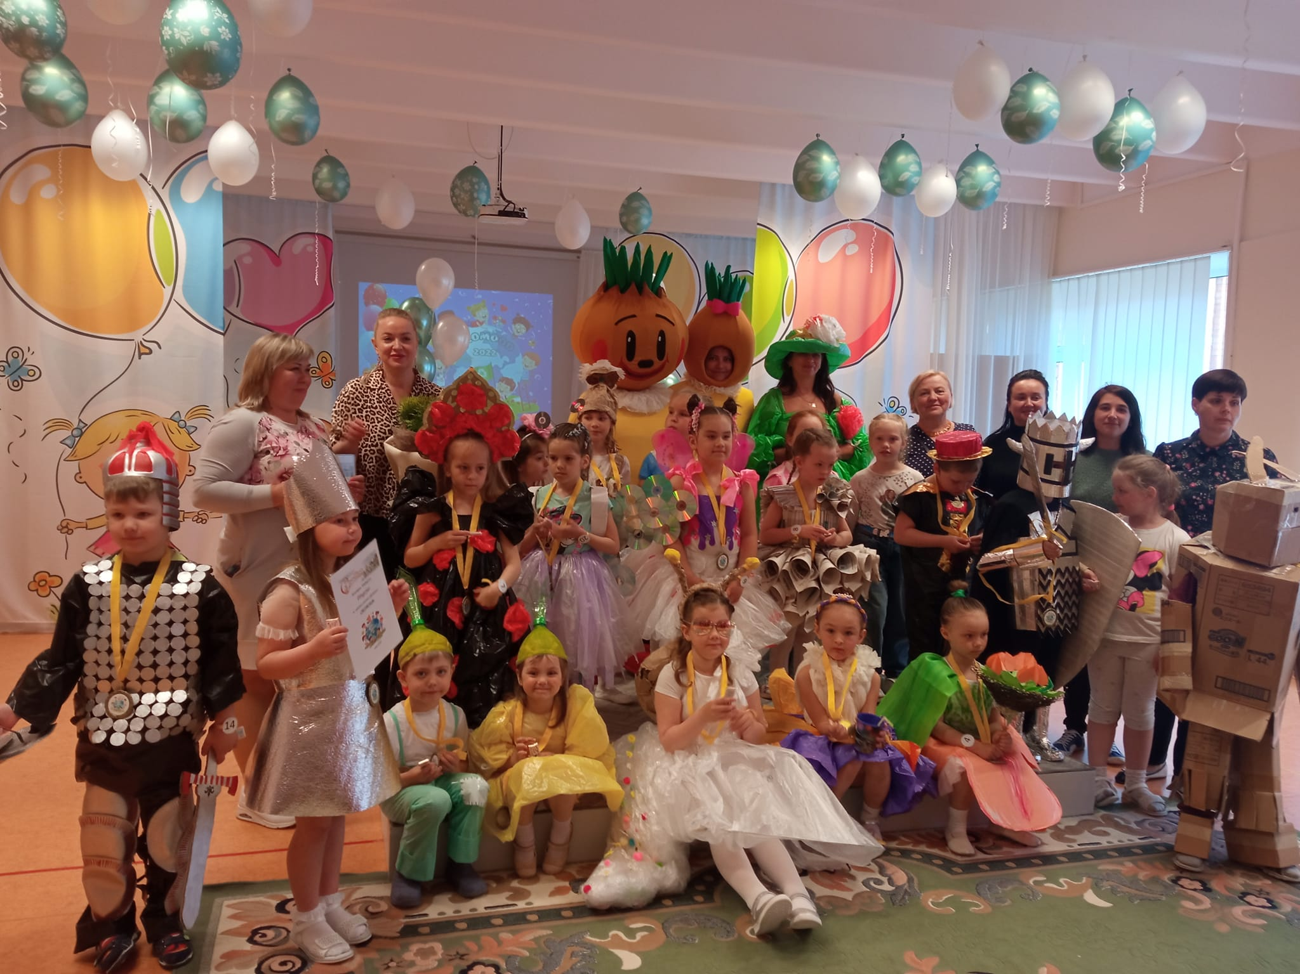

Slide 27
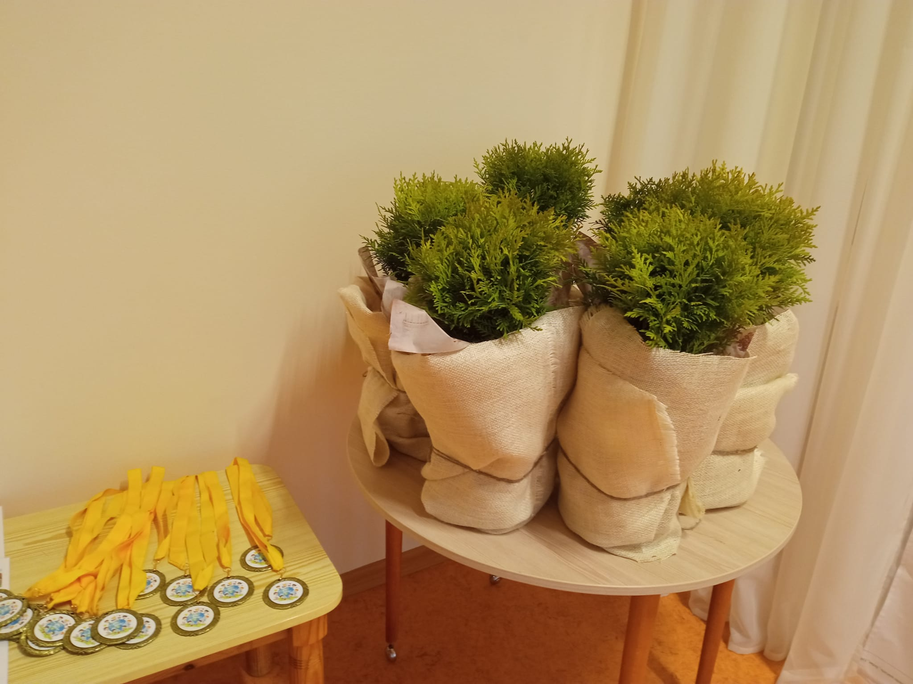
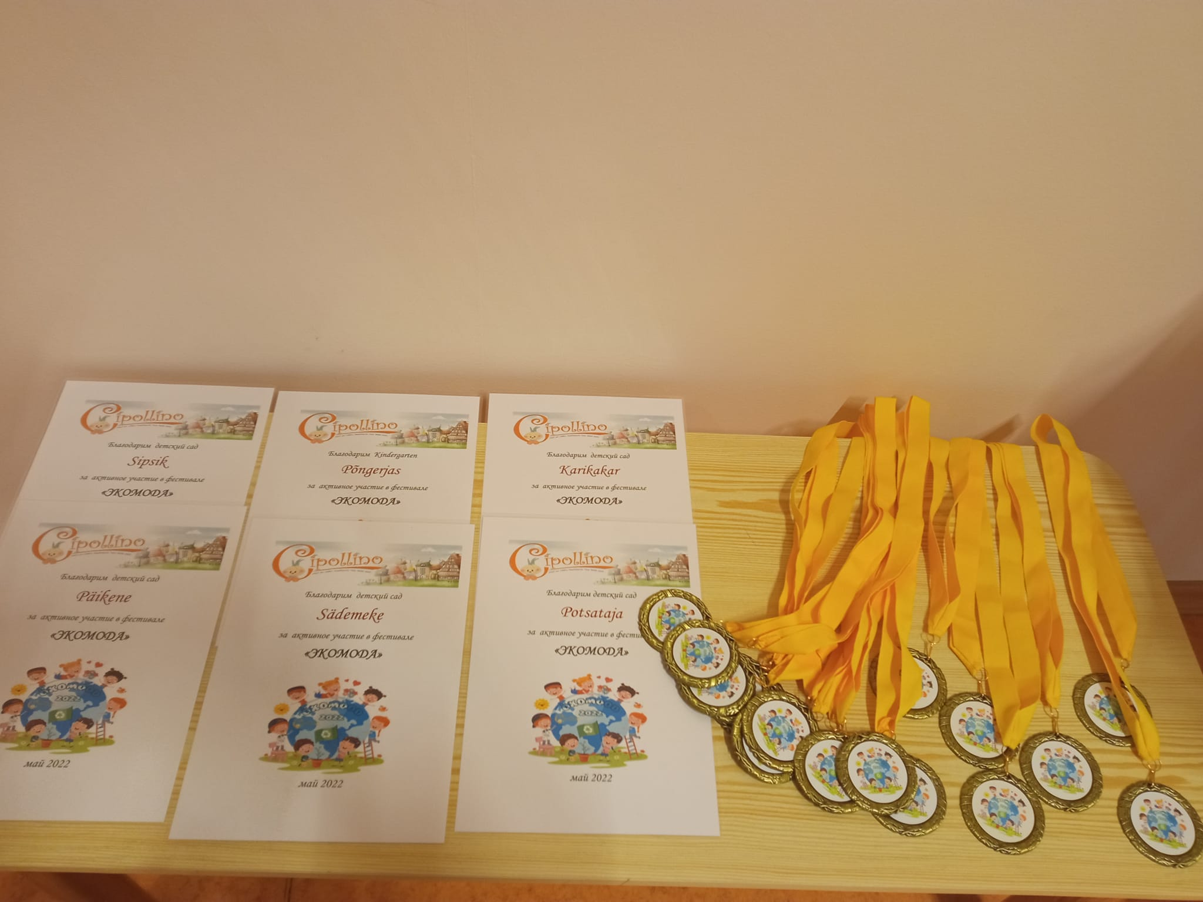

Slide 28
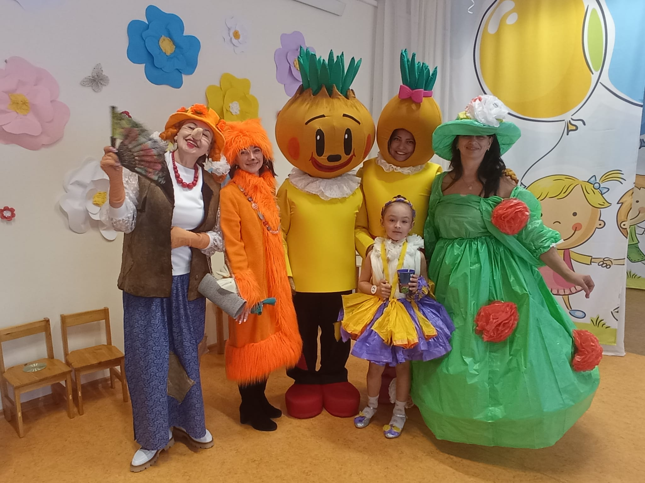

Slide 29
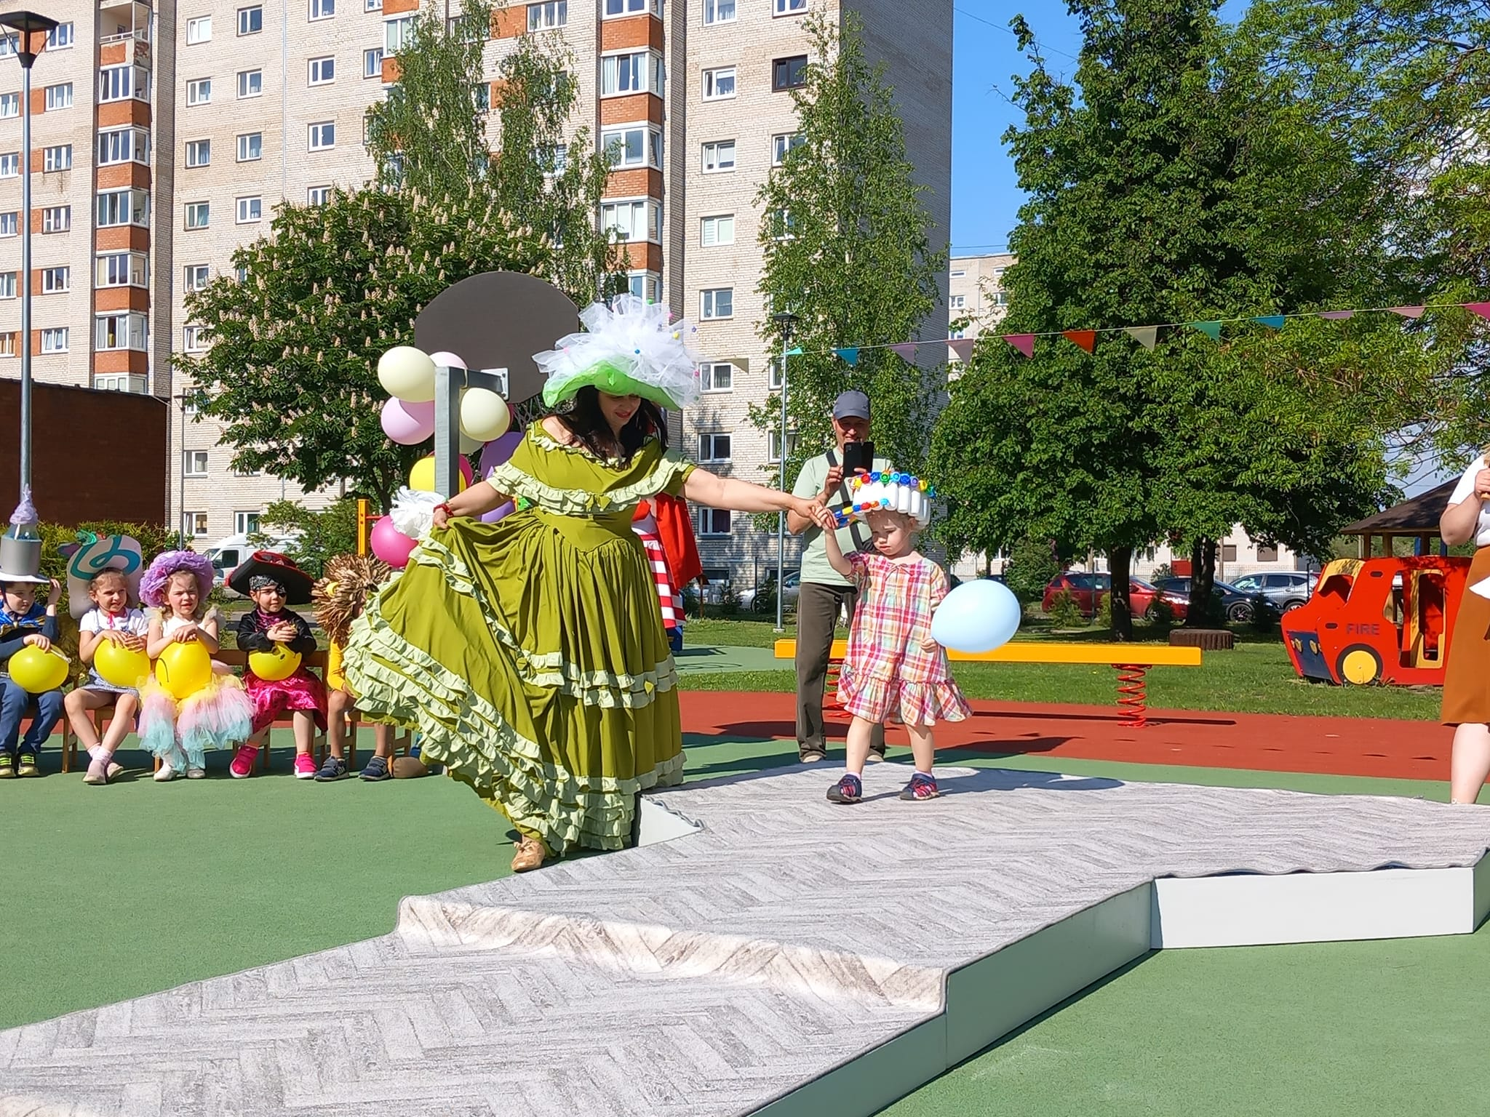
Ökomood 2023. kübarad ja mütsid

Slide 30
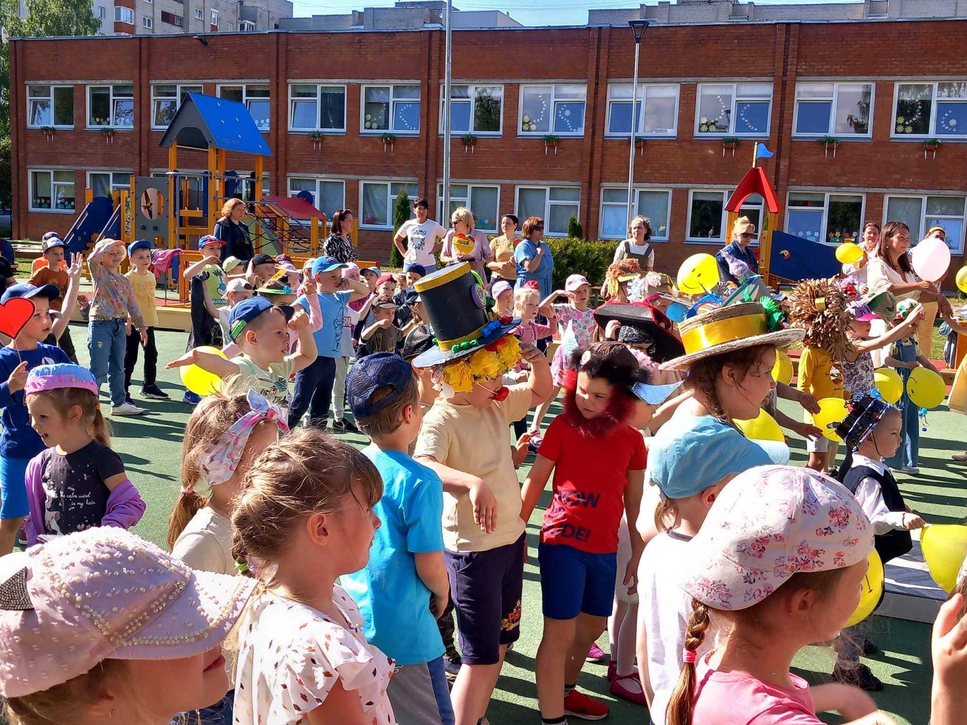

Slide 31
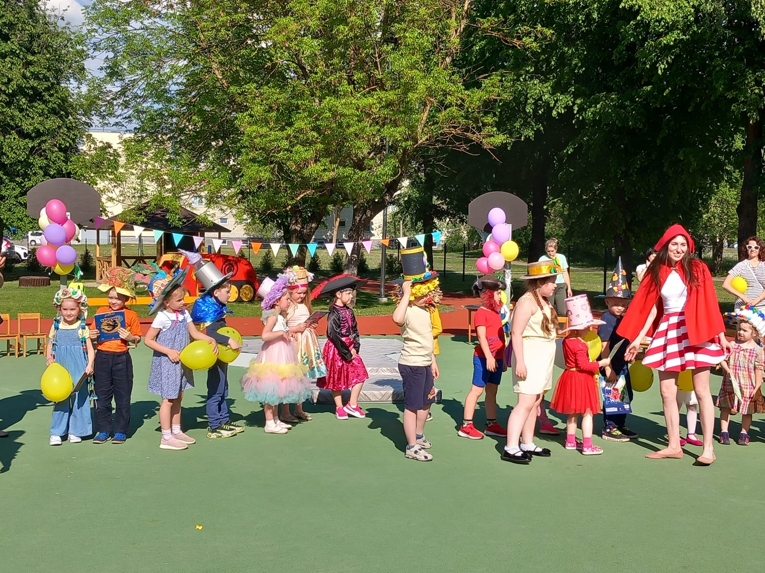

Slide 32
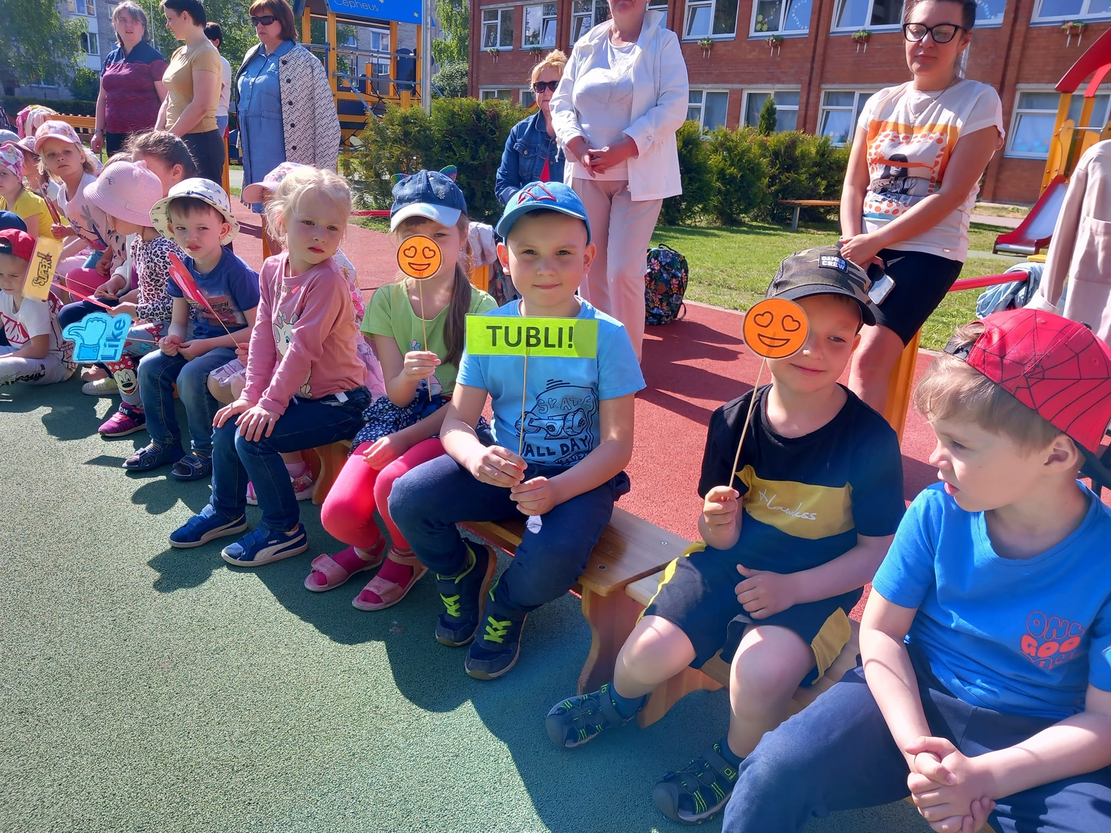

Slide 33
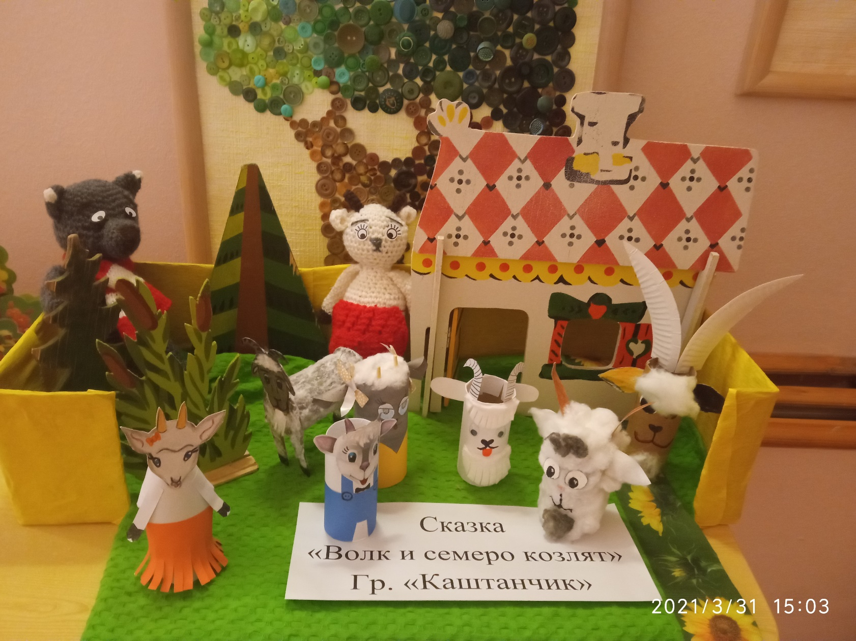
Muinajutt oma kättega

Slide 34
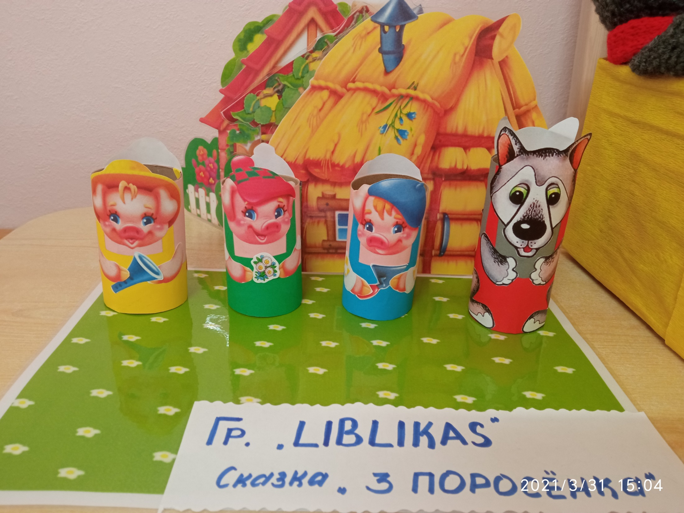

Slide 35
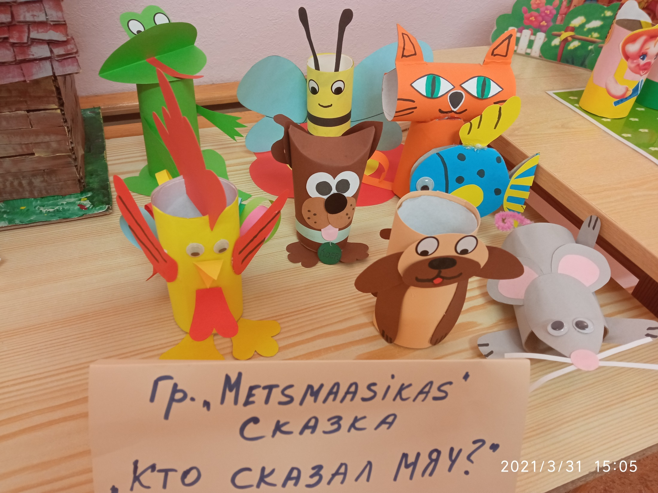

Slide 36
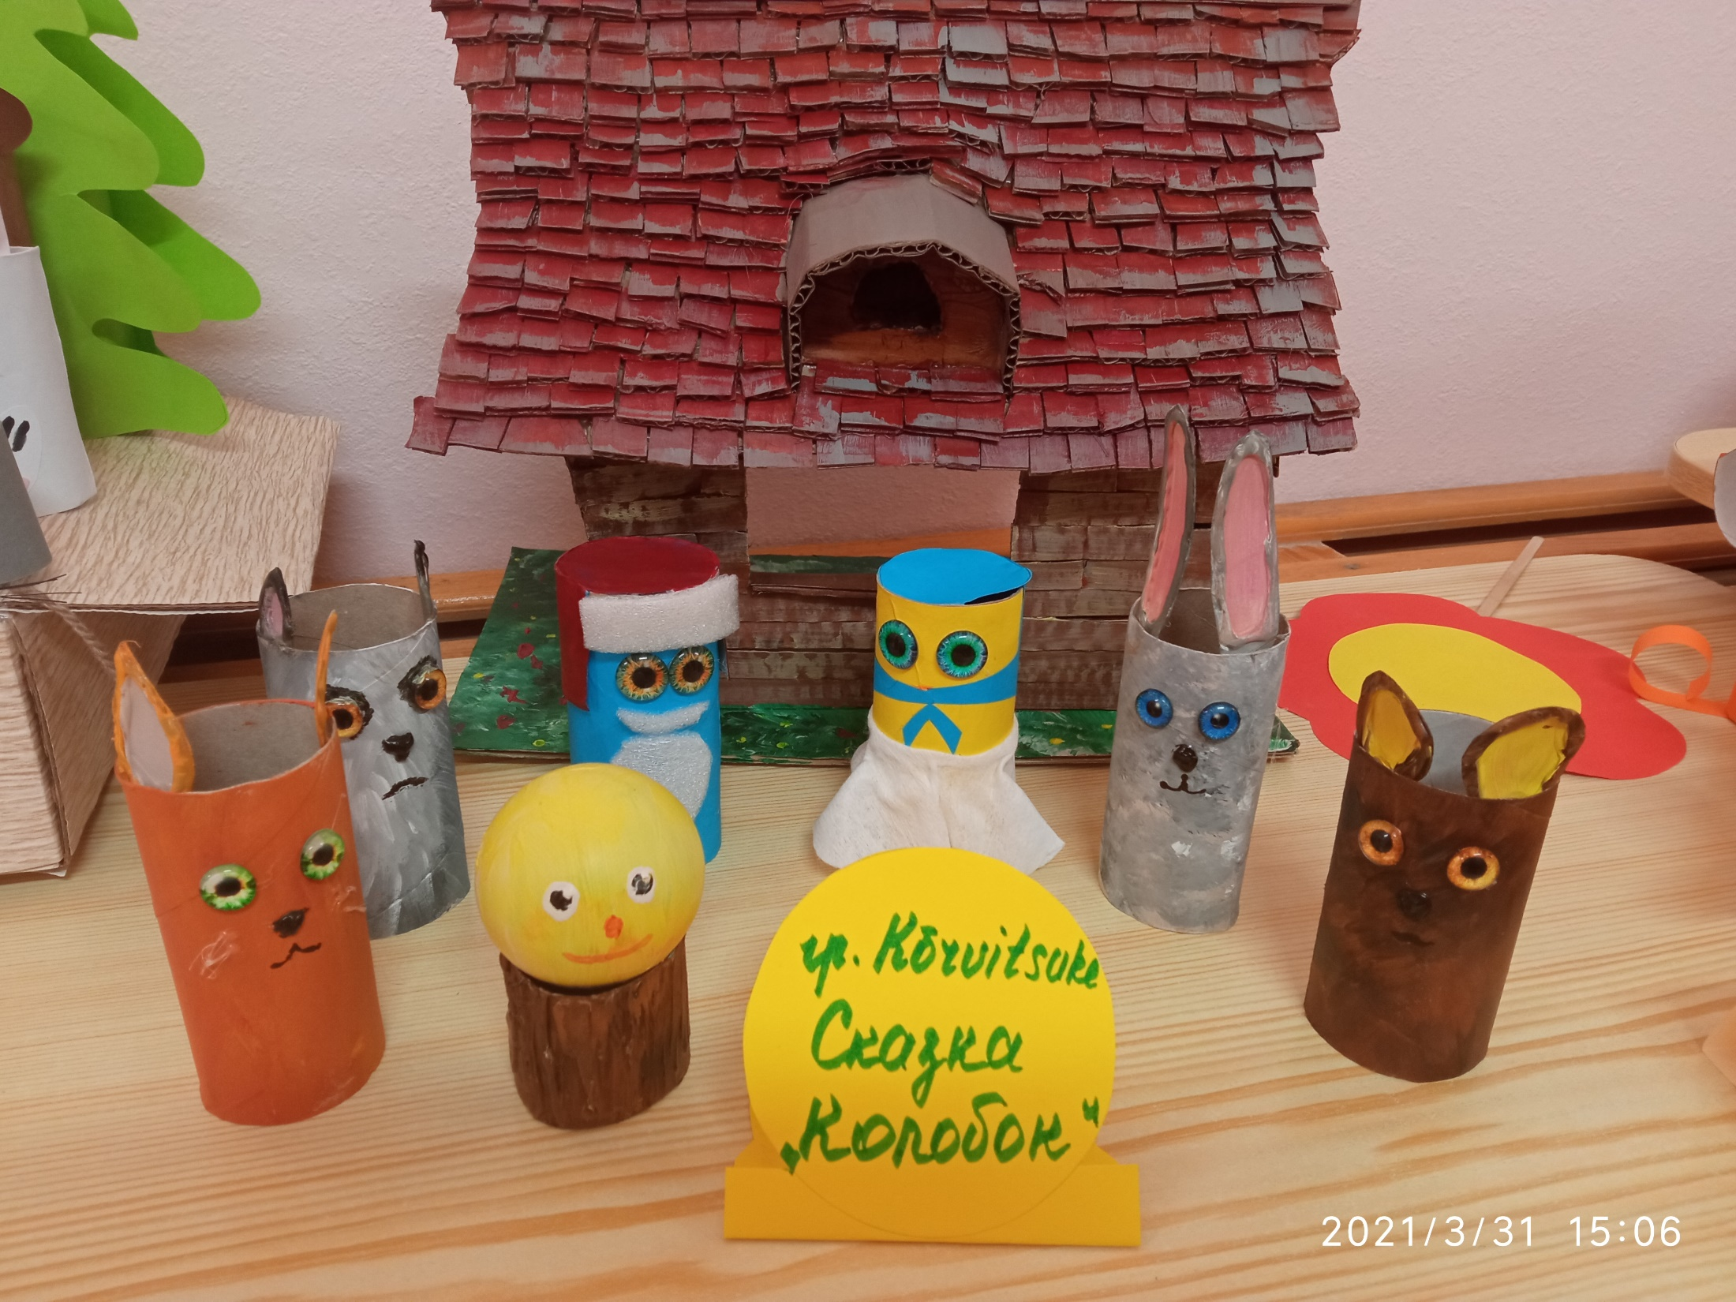

Slide 37
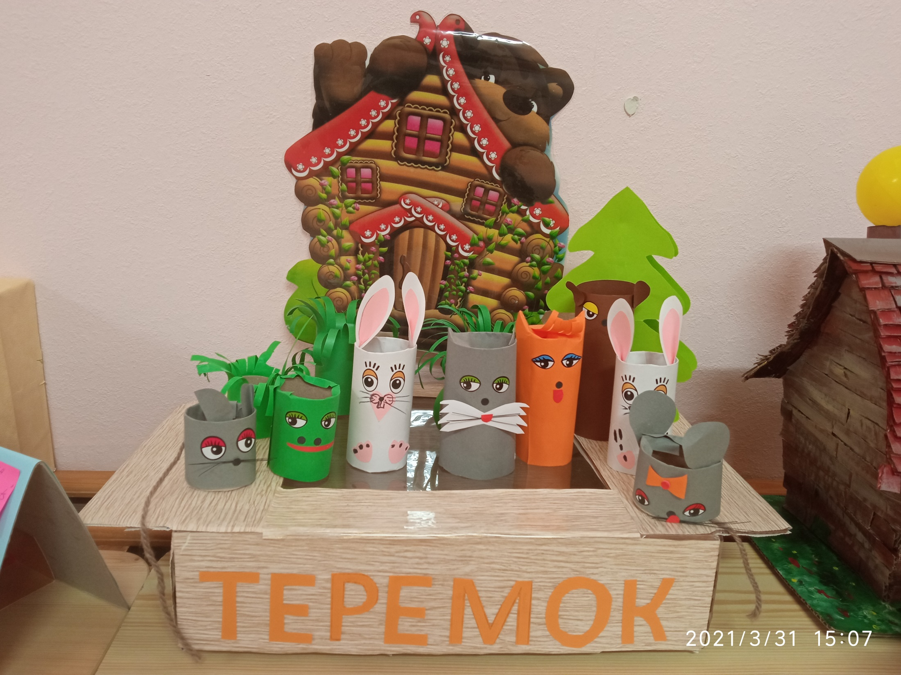

Slide 38
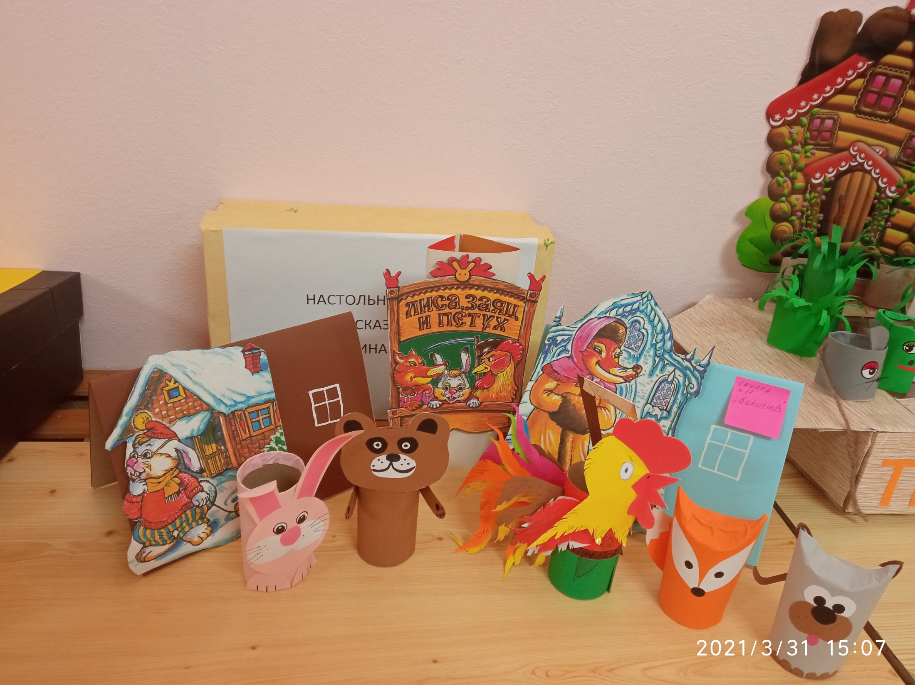

Slide 39
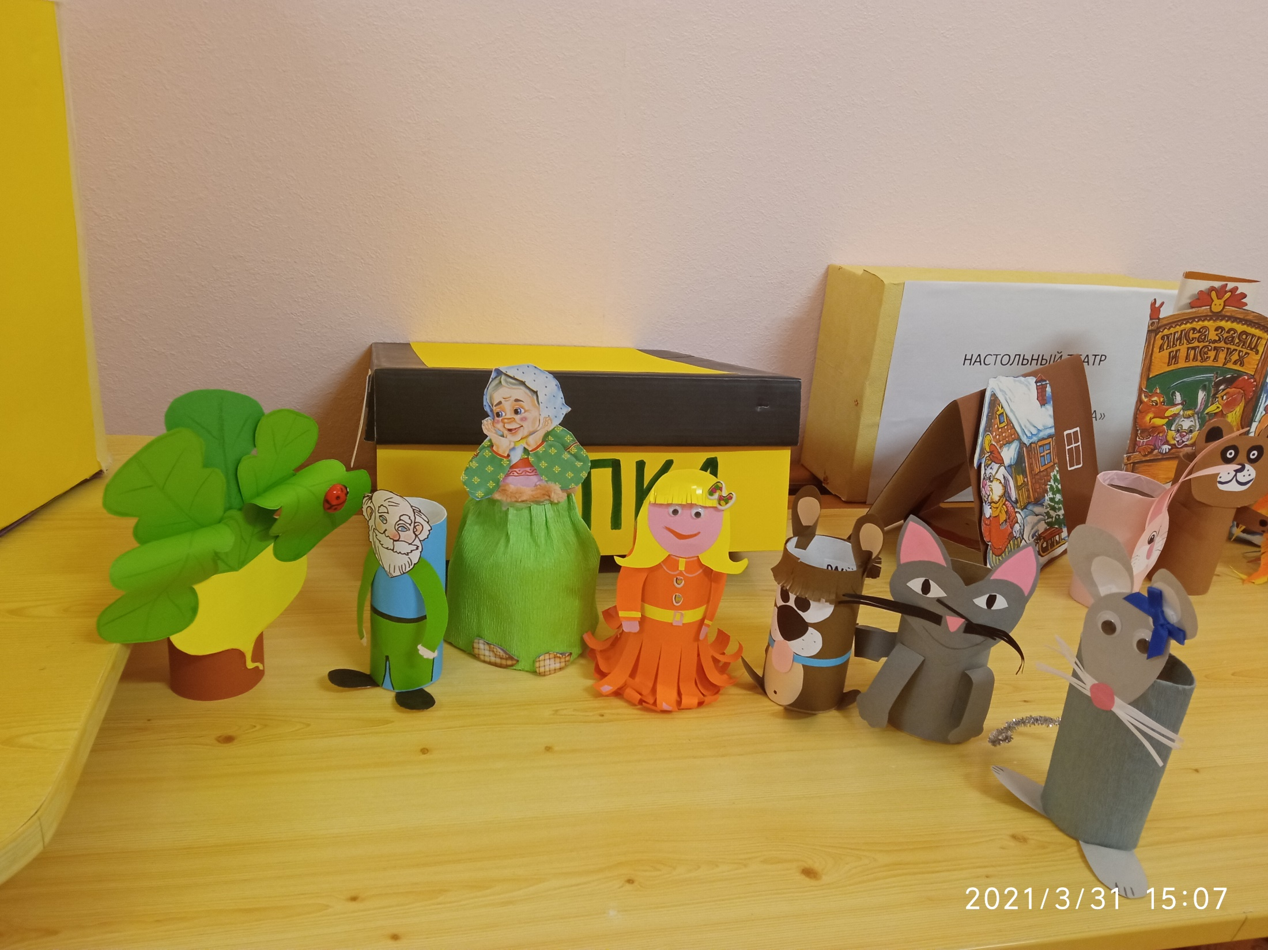

Slide 40
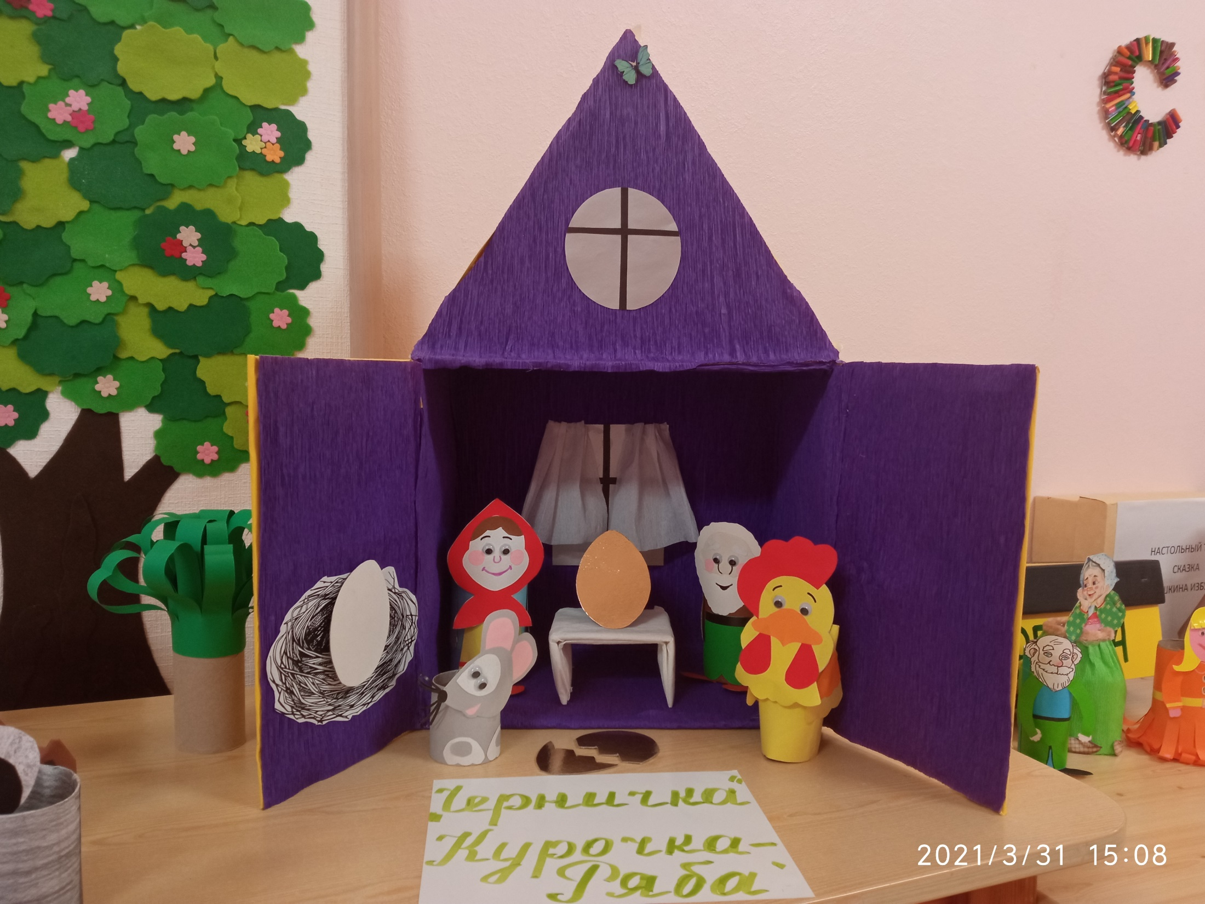

Slide 41
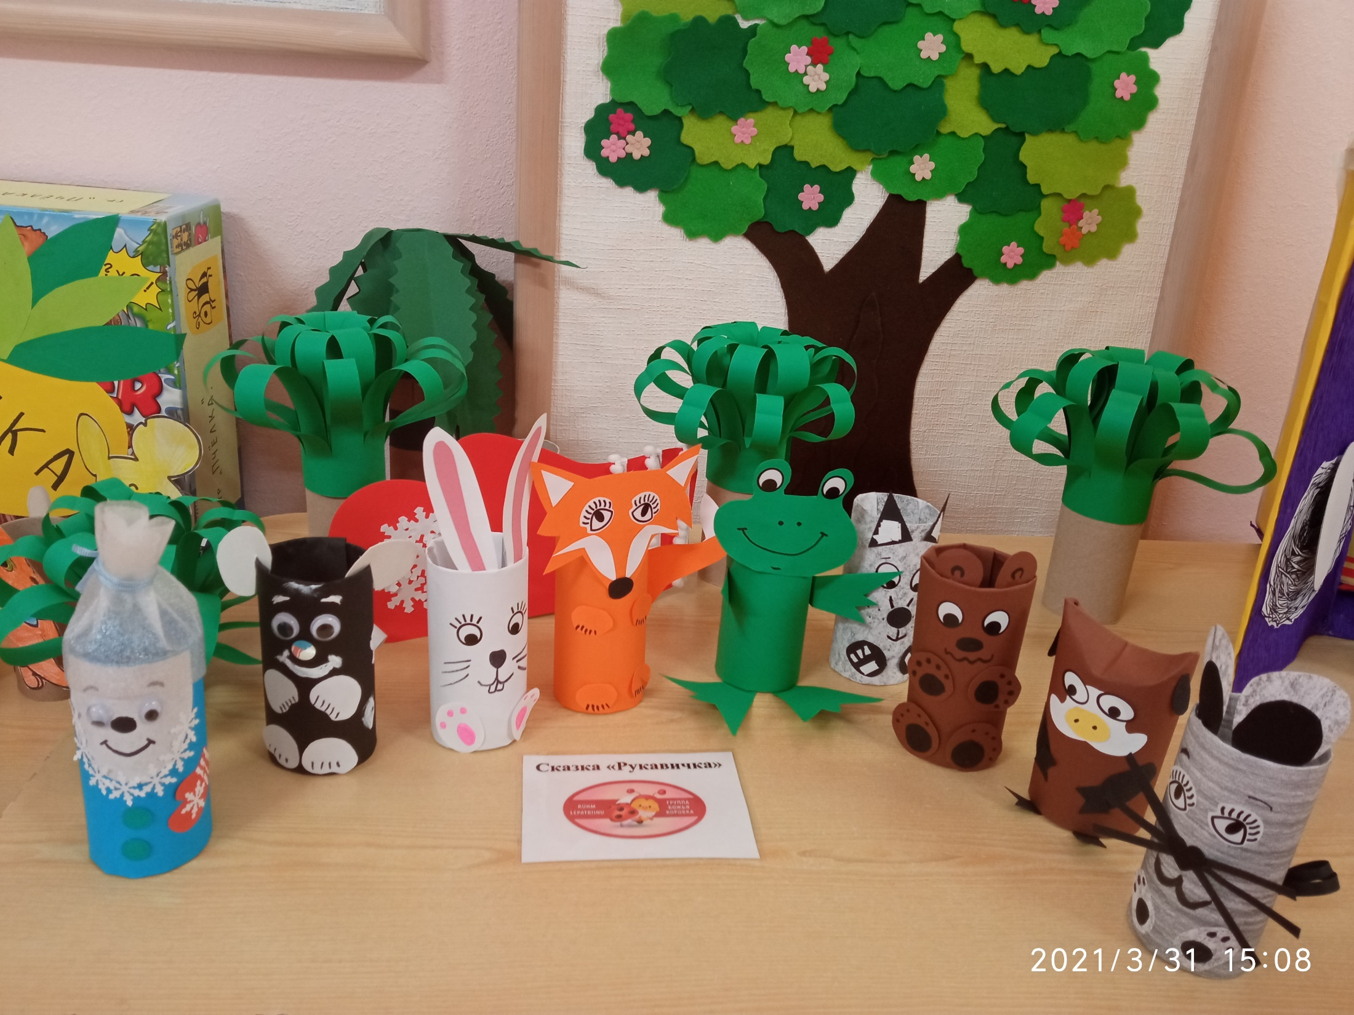

Slide 42
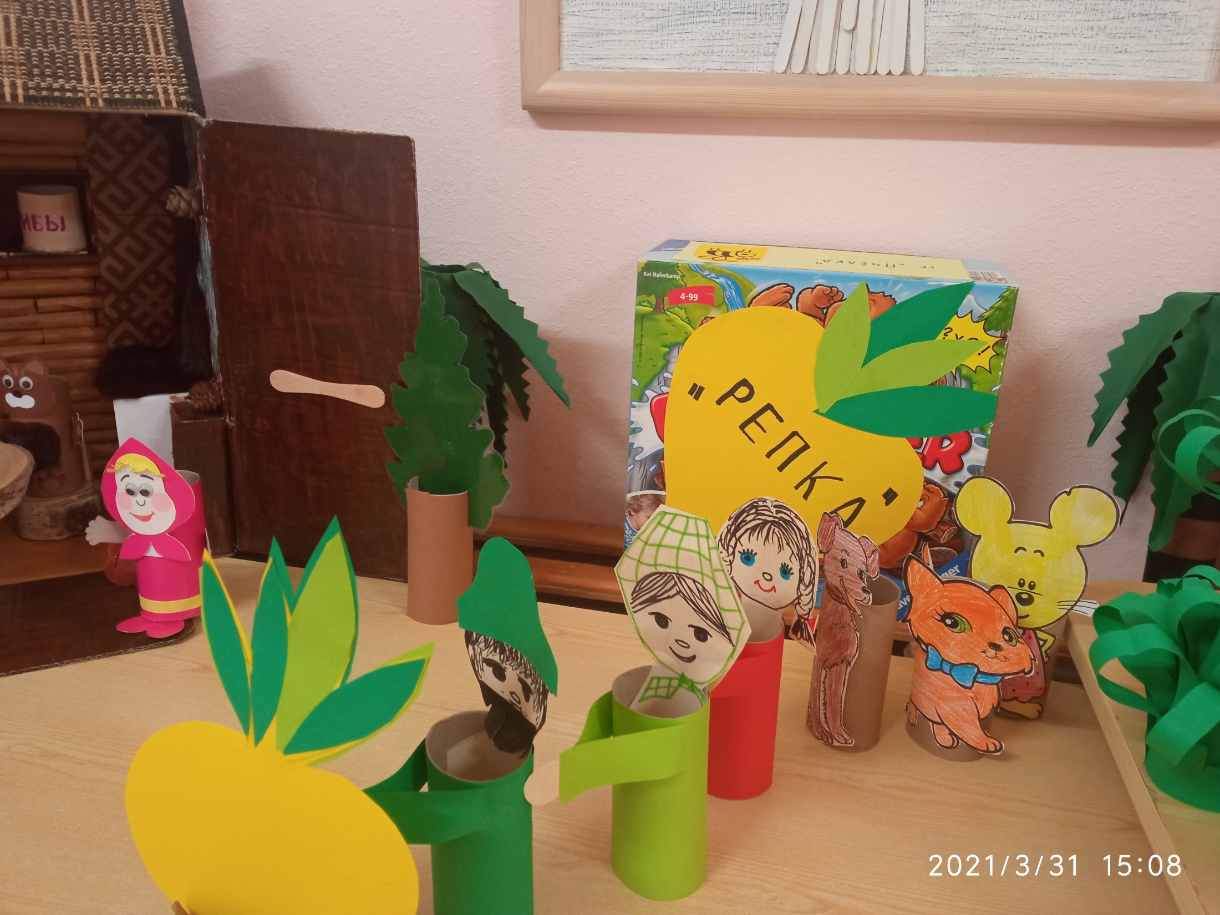

Slide 43
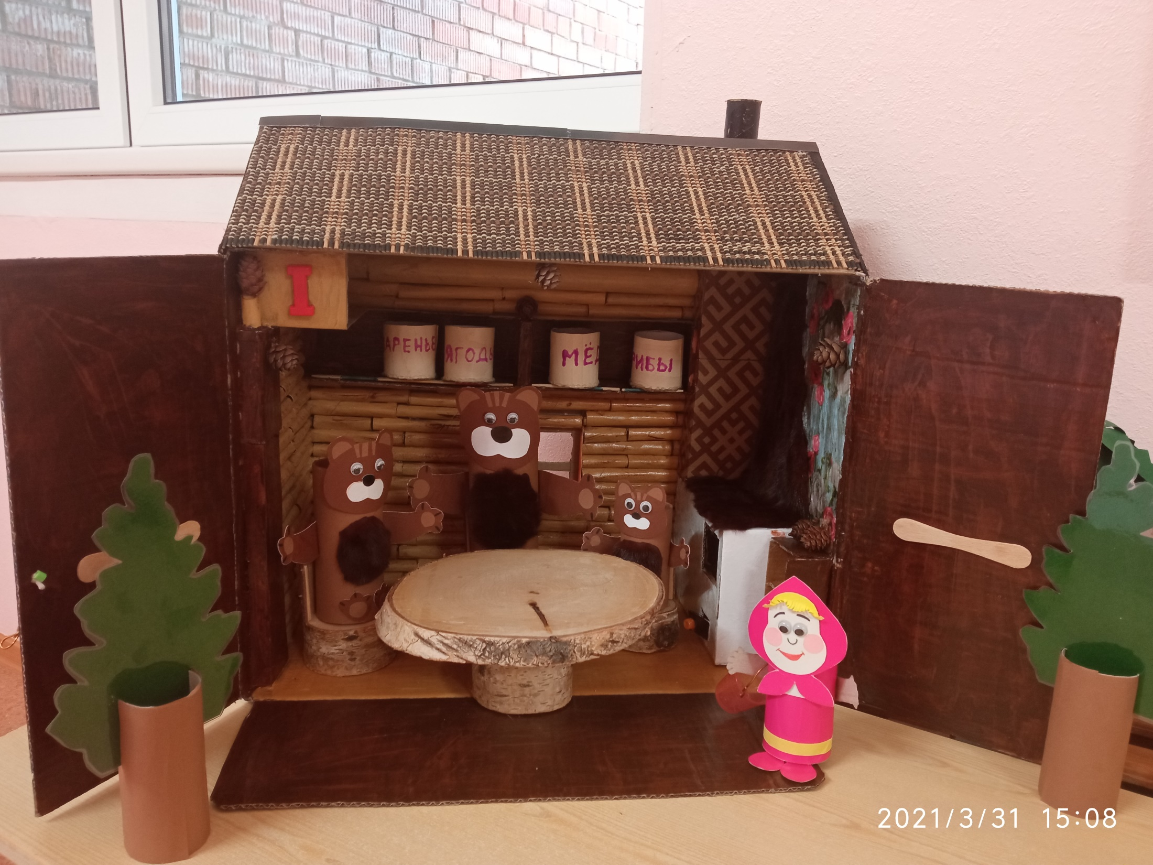

Slide 44
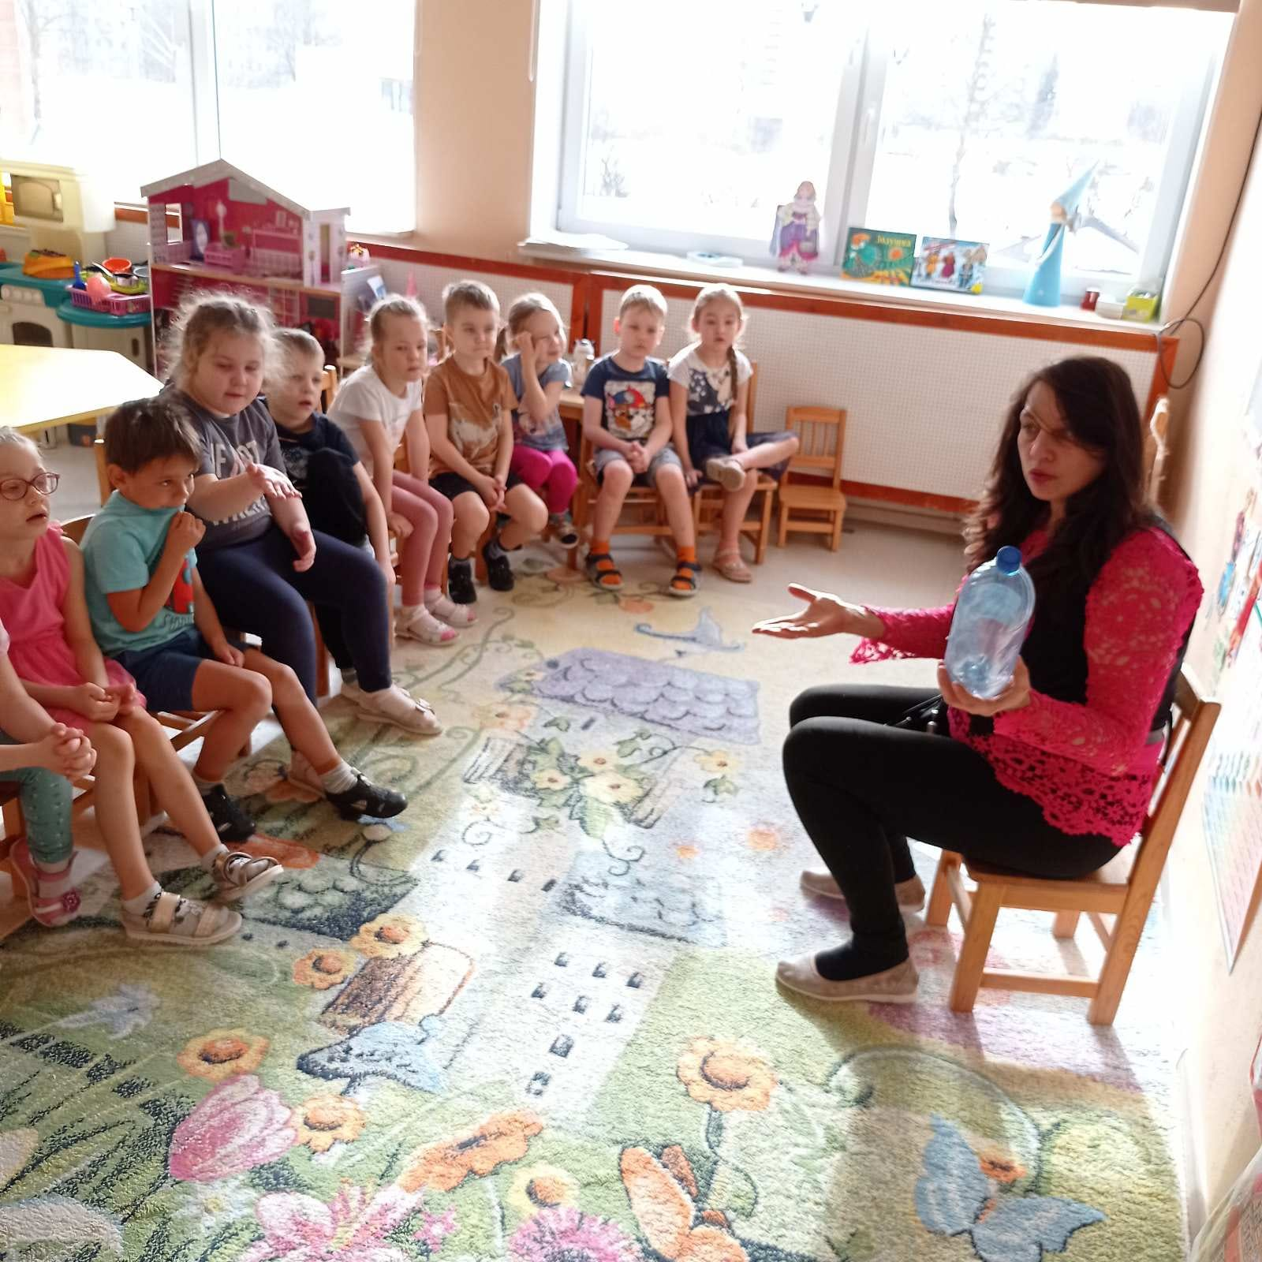
Plastikpudeli teine elu

Slide 45
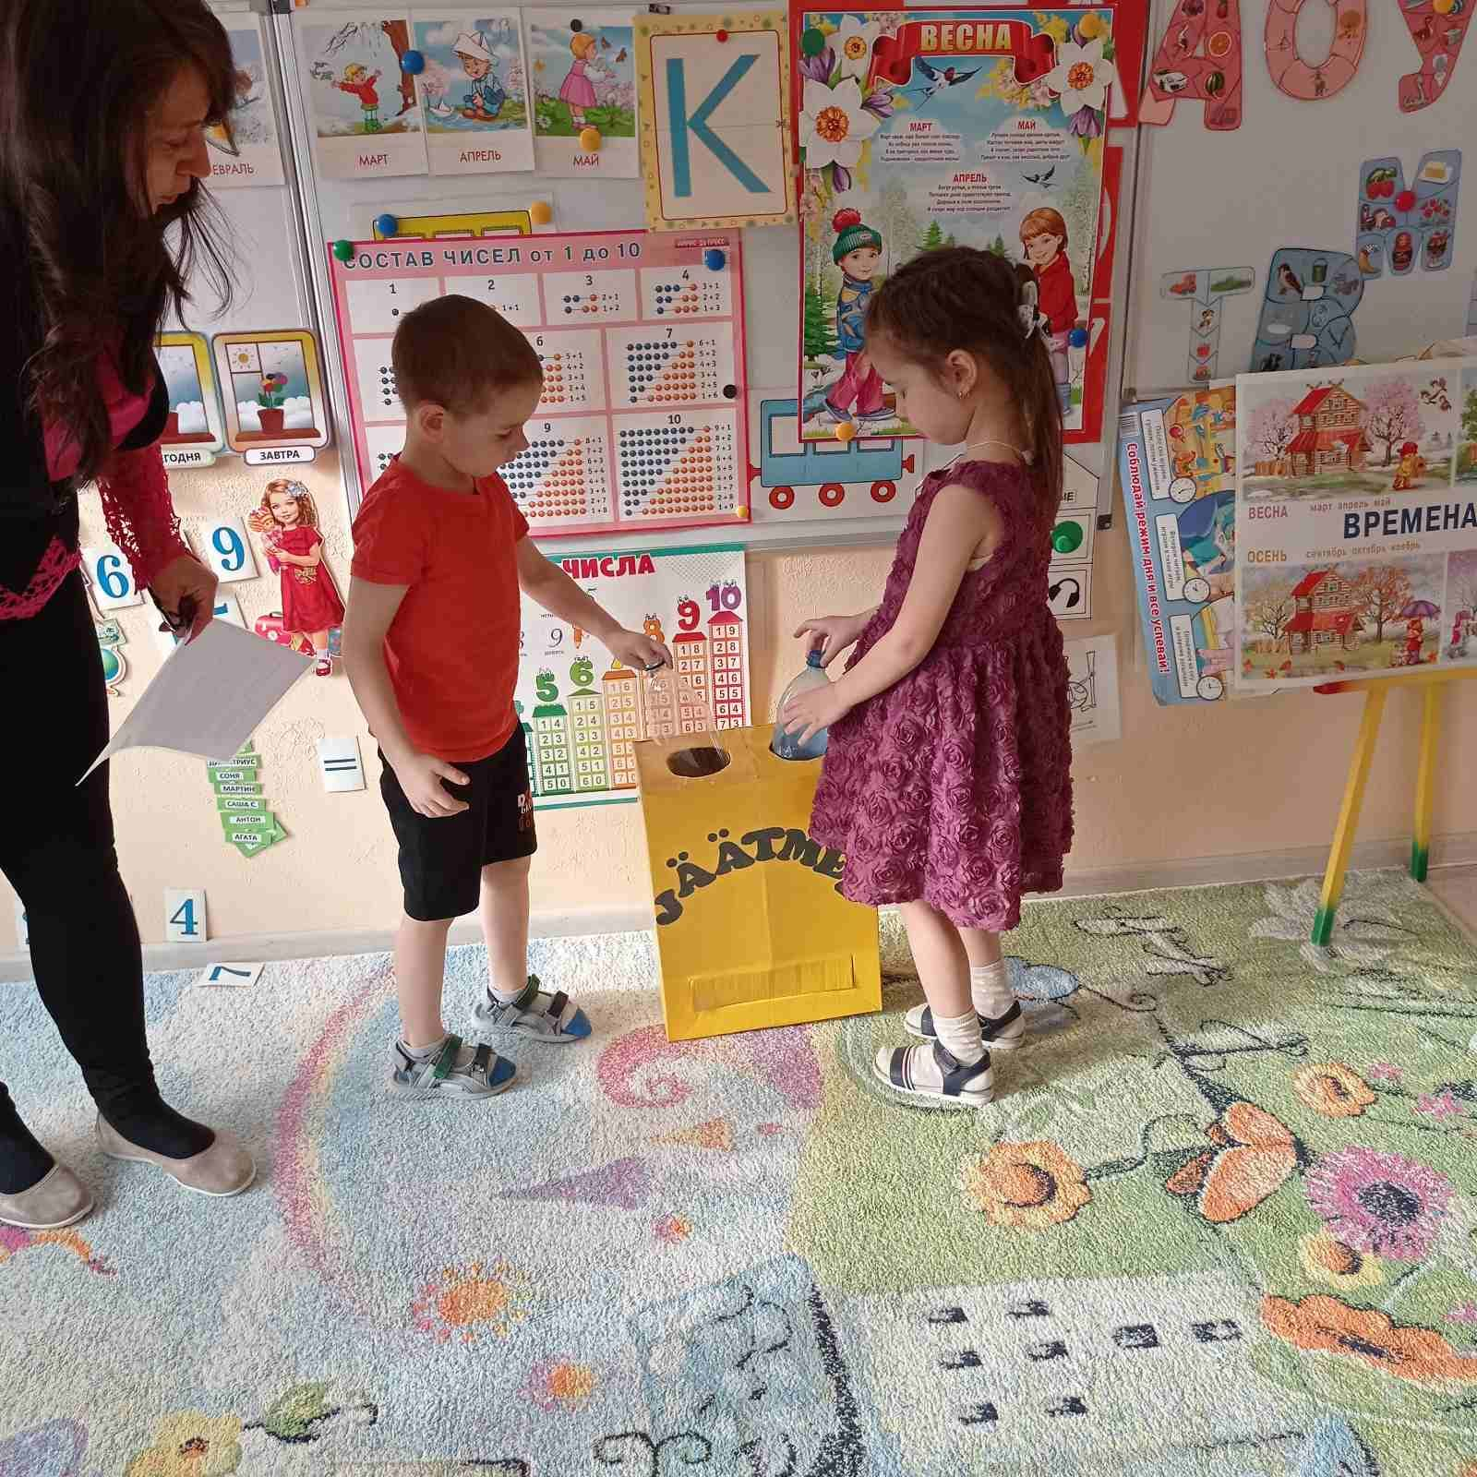

Slide 46
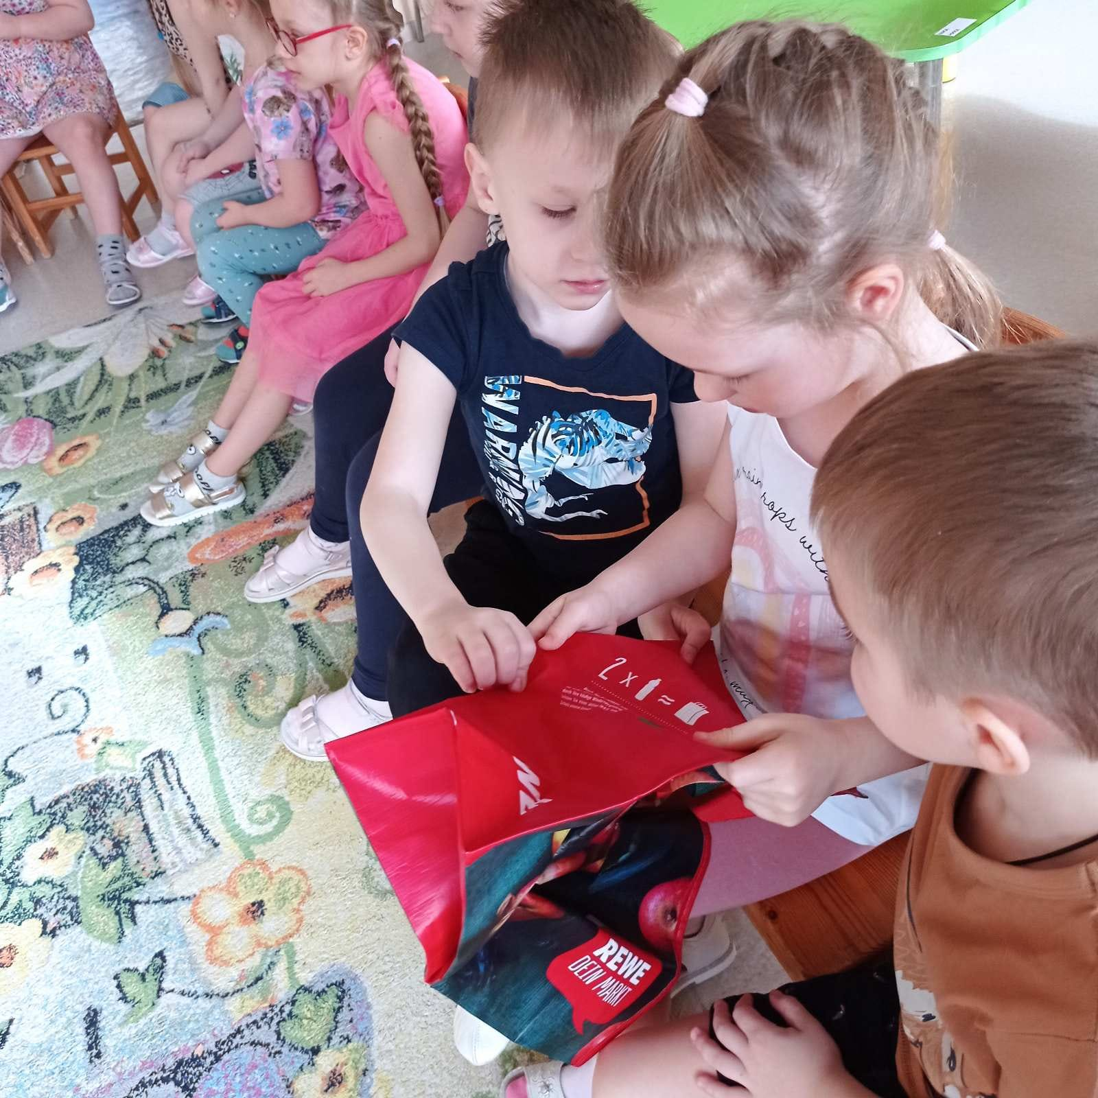

Slide 48
Putukate hotell отель для насекомых

Slide 50
„Aitame lindu talvel“

Slide 52
Vanade asjade uus elu

